Slide 1
NHIỄM KHUẨN HUYẾT
SỐC NHIỄM KHUẨN
ThS. BS NGUYỄN NGỌC TÚ
BM HỒI SỨC CẤP CỨU – CHỐNG ĐỘC

Slide 2
NỘI DUNG
Trình bày được định nghĩa và chẩn đoán nhiễm khuẩn huyết – sốc nhiễm khuẩn.
Vận dụng được cách xử trí nhiễm khuẩn huyết – sốc nhiễm khuẩn theo SSC 2016 – update 2018.

Slide 3
CASE LÂM SÀNG
Bệnh nhân nữ, sinh năm 1958. Nhập viện vì sưng đau vùng cẳng chân phải sau va quẹt hàng rào thép gai.
Tình trạng lúc nhập viện : Bệnh lơ mơ, Thở co kéo 30 lần/ phút, Mạch 90 lần/ phút, huyết áp 100/70 mmHg. SpO2 : 80%. Nhiệt độ 39 độ C. Nước tiểu : 50 ml/ 12 tiếng. Vết thương vùng cẳng chân phải sưng , nóng , đỏ. Có rỉ dịch mủ vàng.

Slide 4
CASE LÂM SÀNG
Chẩn đoán được đặt ra trên bệnh nhân này là :
Nhiễm khuẩn huyết
Nhiễm khuẩn huyết nặng
Shock nhiễm khuẩn

Slide 5
HC đáp ứng viêm hệ thống (SIRS): ≥ 2
Sốt (> 38,3ºC) hoặc hạ thân nhiệt (< 36ºC)
Nhịp tim > 90 /phút
Thở nhanh > 32 /phút hoặc PaCO₂ < 32mmHg
Bạch cầu máu >12.000 /µL hoặc <4.000/µL hoặc có > 10% bạch cầu non
Notes:
Định nghĩa dựa trên tiêu chuẩn SIRS
HC đáp ứng viêm hệ thống (SIRS)
NTH = SIRS + ổ nhiễm hoặc đường vào
NTH nặng = NTH + RLCN đa cơ quan
SNT = HAmax < 90 mmHg dù đã bù dịch đủ kèm với dấu hiệu của giảm tưới máu mô

Slide 6
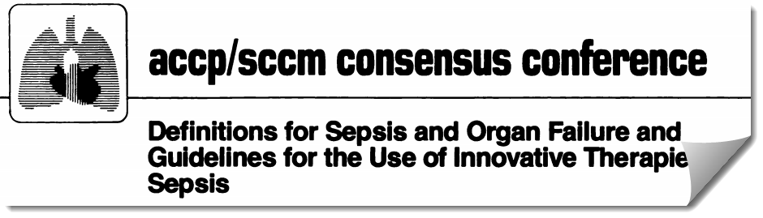
Định nghĩa NTH – SNT
1991
HC đáp ứng viêm hệ thống (SIRS)
NTH = SIRS + ổ nhiễm hoặc đường vào
NTH nặng = NTH + RLCN đa cơ quan
SNT: NTH có HAmax < 90 mmHg dù đã bù dịch đủ.
Crit Care Med. 1992;20(6):864-874.
Notes:
SIRS (Systemic Inflammatory Response Syndrome)
Two or more of: Temperature >38°C or <36°C
Heart rate >90/min Respiratory rate >20/min or PaCO2 <32 mm Hg (4.3 kPa)
White blood cell count >12 000/mm3 or <4000/mm3 or >10% immature bands
American College of Chest Physicians/Society of Critical Care Medicine Consensus Conference: definitions for sepsis and organ failure and guidelines for the use of innovative therapies in sepsis. Crit Care Med. 1992;20(6):864-874.

Slide 7
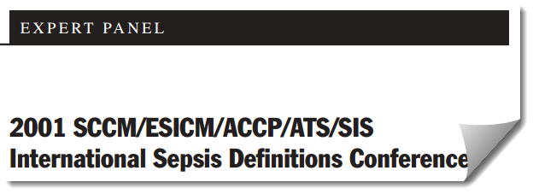
Tiêu chuẩn chẩn đoán NTH
Nhiễm trùng (có bằng chứng hoặc nghi ngờ) và có một số biểu hiện sau:
Các dấu hiệu chung
Các dấu hiệu của phản ứng viêm
Các thông số về huyết động
Các dấu hiệu rối loạn chức năng đa cơ quan
Các dấu hiệu giảm tưới máu mô
2001 SCCM/ESICM/ACCP/ATS/SIS international sepsis definitions conference. Crit Care Med 2003.
Notes:
1. Các dấu hiệu chung
Sốt (>38,3ºC)
Hạ thân nhiệt (< 36ºC)
Nhịp tim > 90 /phút
Thở nhanh
Thay đổi tri giác
Phù nhiều hoặc cân bằng dịch dương tính (>20ml/kg/24 giờ)
Tăng đường huyết (> 120 mg/dL) ở bệnh nhân không bị đái tháo đường
2. Các dấu hiệu của phản ứng viêm
Tăng bạch cầu (> 12.000 /mm³)
Giảm bạch cầu (< 4.000 / mm³)
Số lượng bạch cầu bình thường nhưng có > 10% bạch cầu non
C-reactive protein huyết tương tăng
Procalcitonin huyết tương tăng
3. Các thông số về huyết động
Hạ huyết áp
HA tâm thu < 90 mmHg,
HA trung bình < 70 mmHg hoặc
giảm HA tâm thu > 40 mmHg ở người lớn
SvO₂ > 70%
Chỉ số tim < 3,5 L/ph/m² da
4. Các dấu hiệu rối loạn chức năng đa cơ quan
Giảm oxy máu: PaO₂/ FiO₂ < 300
Thiểu niệu cấp tính: lượng nước tiểu < 0,5 ml/kg/giờ
Creatinin tăng > 0,5 mg/dL
Bất thường đông máu: (INR > 1,5 hoặc aPTT> 60 giây)
Liệt ruột
Giảm tiểu cầu (< 100.000/mm³)
tăng bilirubine (bilirubine toàn phần > 4mg/dL)
5. Các dấu hiệu giảm tưới máu mô
Tăng lactat máu (> 1 mmol/ L)
Da nổi bông

Slide 8
Những vấn đề còn tồn tại trong định nghĩa nhiễm trùng huyết năm 1991 và 2001…
HC đáp ứng viêm hệ thống (SIRS): ≥ 2
Sốt (> 38,3ºC) hoặc hạ thân nhiệt (< 36ºC)
Nhịp tim > 90 /phút
Thở nhanh > 32 /phút hoặc PaCO₂ < 32mmHg
Bạch cầu máu >12.000 /µL hoặc <4.000/µL hoặc có > 10% bạch cầu non
Notes:
Định nghĩa dựa trên tiêu chuẩn SIRS
HC đáp ứng viêm hệ thống (SIRS)
NTH = SIRS + ổ nhiễm hoặc đường vào
NTH nặng = NTH + RLCN đa cơ quan
SNT = HAmax < 90 mmHg dù đã bù dịch đủ kèm với dấu hiệu của giảm tưới máu mô

Slide 9
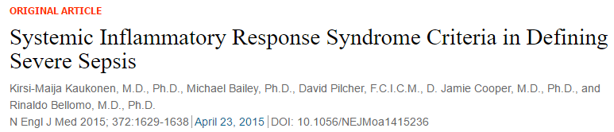
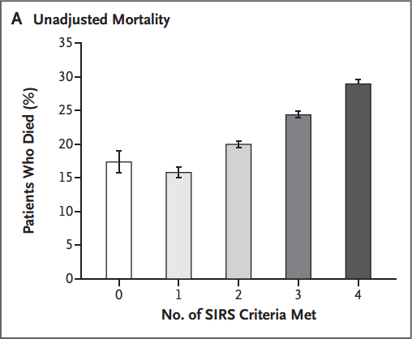
Độ nhạy?
N= 109.663 bn
TRONG 24H nhập ICU
Tử vong 25.713
172 ICU ở Úc và New Zealand từ 2000 – 2013
12% bệnh nhân sepsic có SIRS (-)
KL: Tiêu chuẩn SIRS có độ nhạy hạn chế, sử dụng SIRS để tầm soát NTH nặng có thể bỏ sót khoảng 1/8 số bn.
Notes:
Hồi cứu dữ liệu trên 100.000 bn (109.663 bn) có nhiễm trùng và suy cơ quan, từ 172 ICU ở Úc và New Zealand từ 2000 – 2013.
Our study showed that it may also have limited sensitivity
KL: Tiêu chuẩn SIRS có độ nhạy hạn chế, sử dụng SIRS để tầm soát NTH nặng có thể bỏ sót khoảng 1/8 số bn.

Slide 10
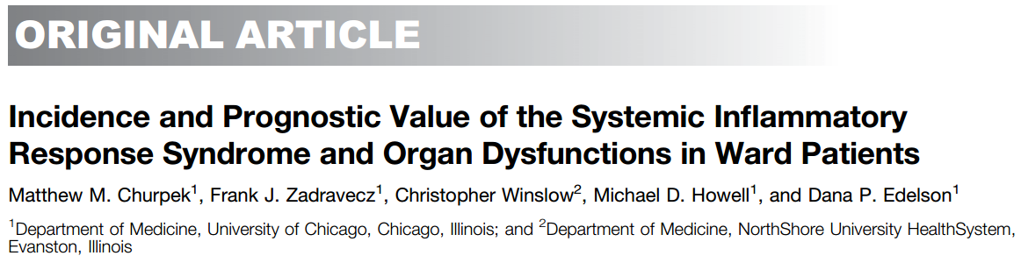
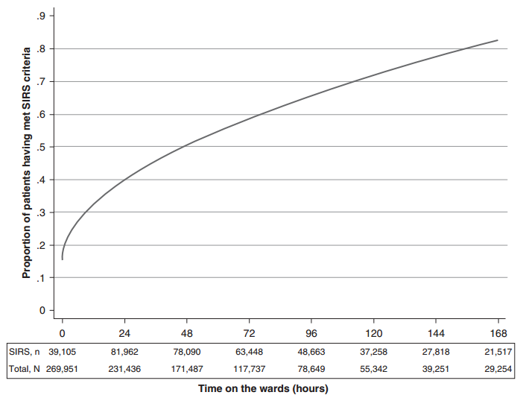
Độ đặc hiệu?
Nhập viện:
14,5%
N 269.951
Sau 7 ngày
73,5%
N 29.254
Kết luận: Sử dụng tiêu chuẩn SIRS để tầm soát NTH ở những bn nằm viện là không thực tế.
Notes:
14,5% bn thỏa tiêu chuẩn SIRS ở thời điểm nhập khoa.
Sau 7 ngày nằm viện 73,5% bn thỏa tiêu chuẩn SIRS.

Slide 11
VẤN ĐỀ CỦA SIRS LÀ GÌ ?
SIRS là dấu hiệu điển hình của nhiễm khuẩn
Tuy nhiên :
Nhiễm khuẩn có thể có mà không có SIRS
Qúa nhiều bệnh nhân có SIRS (quá nhạy)

Slide 12
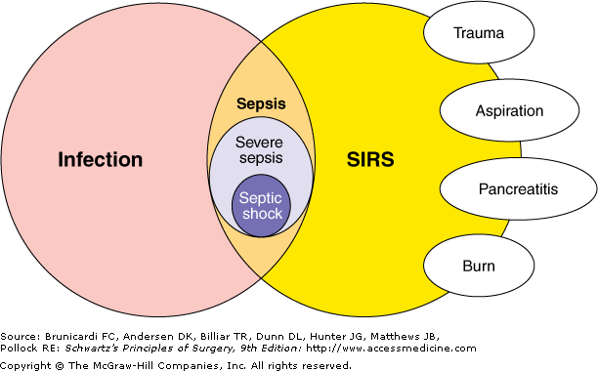
Những vấn đề còn tồn tại trong định nghĩa nhiễm trùng huyết năm 1991 và 2001…
Notes:
Định nghĩa dựa trên tiêu chuẩn SIRS
HC đáp ứng viêm hệ thống (SIRS)
NTH = SIRS + ổ nhiễm hoặc đường vào
NTH nặng = NTH + RLCN đa cơ quan
SNT = HAmax < 90 mmHg dù đã bù dịch đủ kèm với dấu hiệu của giảm tưới máu mô

Slide 13
Những hiểu biết mới về sinh bệnh học của NTH
Không chỉ là phản ứng viêm không được kiểm soát.
Vai trò quan trọng của quá trình ức chế miễn dịch.
Sự đóng góp của các cơ chế ngoài miễn dịch.
Tình trạng ngủ đông.
=> Nhận định lại bản chất của sốc nhiễm trùng.

Slide 14
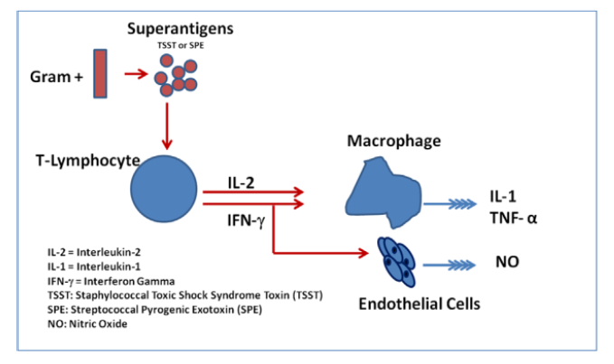

Slide 15
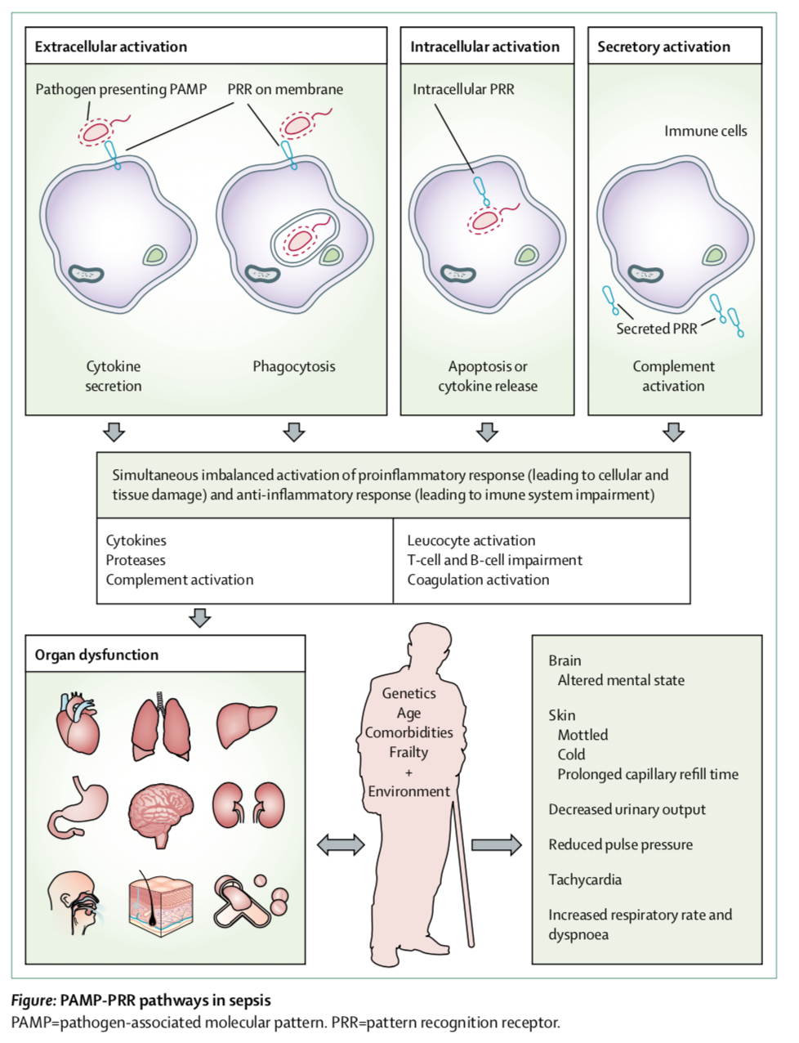
Sepsis and septic shock
Maurizio Cecconi, Laura Evans, Mitchell Levy, Andrew Rhodes
www.thelancet.com. Published Online June 21, 2018 http://dx.doi.org/10.1016/ S01406736(18)30696-2
Notes:
Sepsis and septic shock
Maurizio Cecconi, Laura Evans, Mitchell Levy, Andrew Rhodes
www.thelancet.com. Published Online June 21, 2018 http://dx.doi.org/10.1016/ S0140-6736(18)30696-2

Slide 16
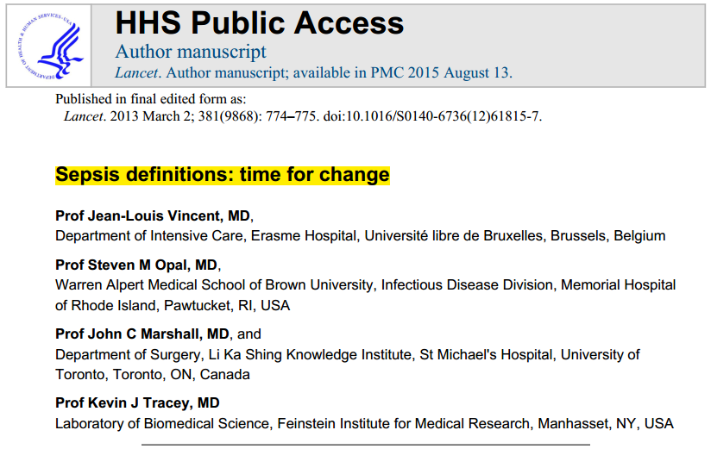
Định nghĩa sepsis: Đã đến lúc thay đổi!
Notes:
Nhiều hiểu biết mới về sinh lý bệnh học của NTH và suy cơ quan trong NTH

Slide 17
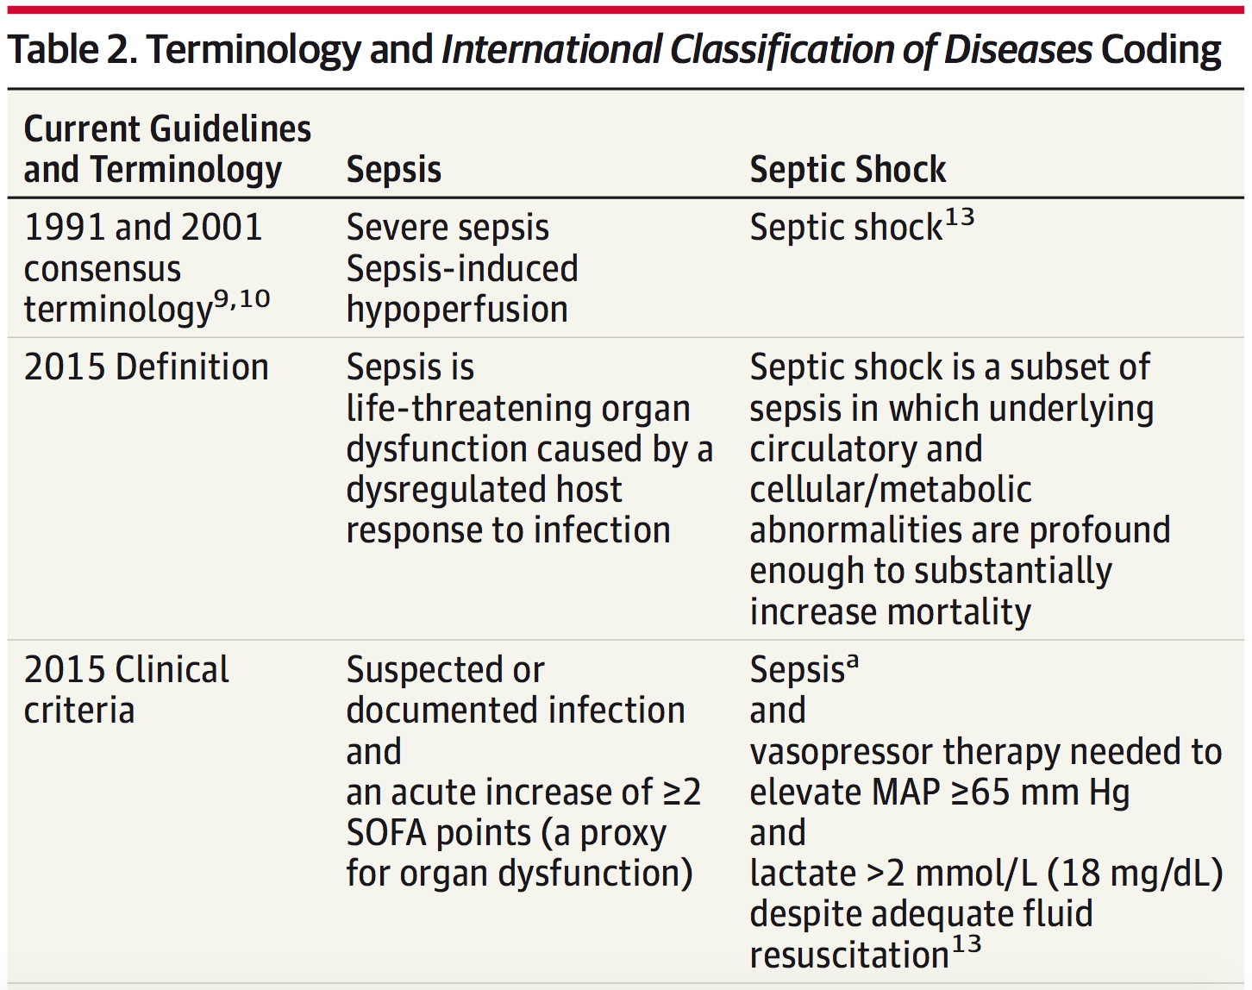
Notes:
Dysregulated: không được điều hoà

Slide 18
Định nghĩa mới về NTH
NTH được định nghĩa là rối loạn chức năng cơ quan đe dọa tính mạng, do đáp ứng của cơ thể đối với nhiễm trùng bị mất kiểm soát.
Những tổn thương mô và cơ quan là do đáp ứng của cơ thể đối với nhiễm trùng.
Không sử dụng thuật ngữ “NTH nặng".
JAMA. 2016;315(8):801-810

Slide 19
Định nghĩa rối loạn chức năng cơ quan
Rối loạn chức năng cơ quan là sự tăng cấp tính ≥ 2 của điểm SOFA do hậu quả của nhiễm trùng.
Chấp nhận điểm SOFA nền là 0 nếu không biết bệnh nhân có rối loạn chức năng cơ quan trước đó hay không.
Bệnh nhân nghi ngờ nhiễm trùng có điểm SOFA bằng 2 có tỉ lệ tử vong 10%.
JAMA. 2016;315(8):801-810
Notes:
Vincent JL, Moreno R, Takala J, et al;Working
Group on Sepsis-Related Problems of the European
Society of Intensive Care Medicine. The SOFA
(Sepsis-related Organ Failure Assessment) score to
describe organ dysfunction/failure. Intensive Care
Med. 1996;22(7):707-710.

Slide 20
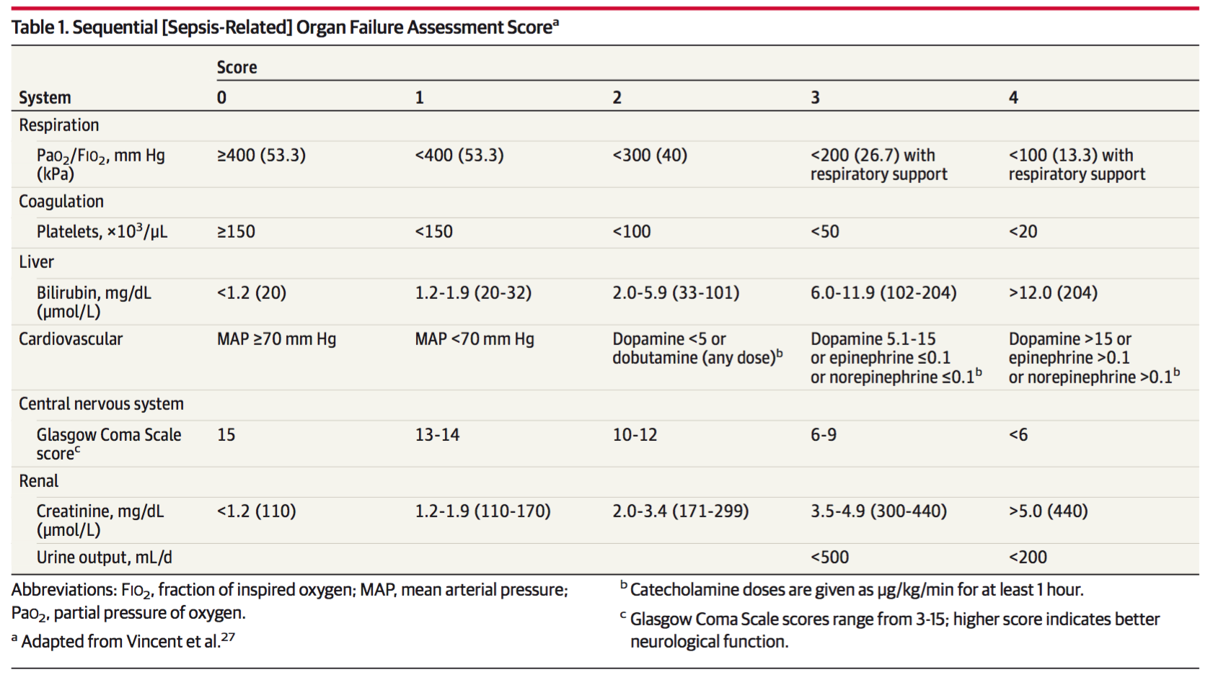
6 cơ quan: hô hấp, đông máu, gan, tim mạch,
thần kinh TƯ, thận.
Điểm 0 – 4 mỗi cơ quan.

Slide 21
Định nghĩa sốc nhiễm trùng
SNT là NTH có bất thường về tuần hoàn và chuyển hoá / tế bào.
chẩn đoán khi bn NTH có
huyết áp thấp cần phải sử dụng thuốc vận mạch để duy trì huyết áp trung bình 65 mmHg VÀ
lactate máu > 2 mmol/L (18 mg/dL)
dù đã bù dịch đủ.
tỉ lệ tử vong hơn 40%.
JAMA. 2016;315(8):801-810

Slide 22
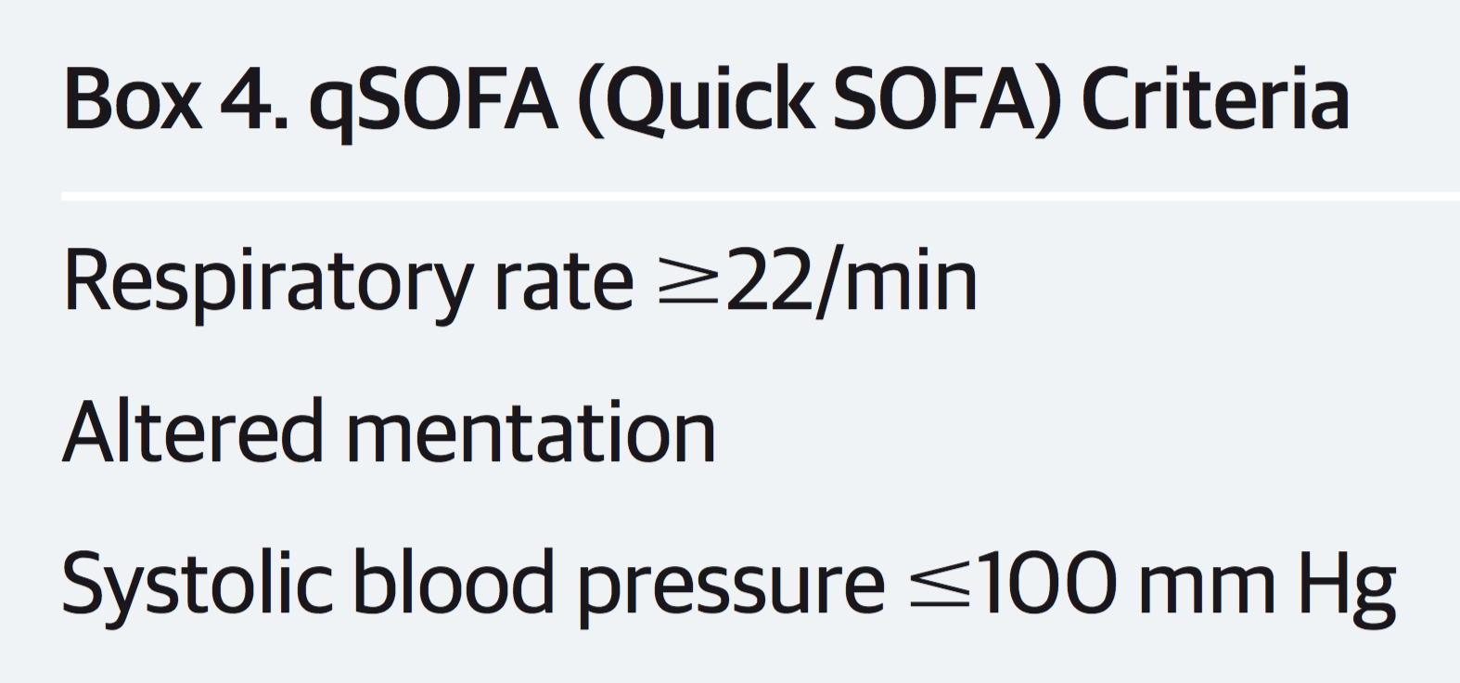
Nhận diện nhanh NTH tại giường bệnh
khi bn có ≥ 2 tiêu chuẩn sau:
JAMA. 2016;315(8):801-810

Slide 23
CASE LÂM SÀNG
Bệnh nhân nữ, sinh năm 1958. Nhập viện vì sưng đau vùng cẳng chân phải sau va quẹt hàng rào thép gai.
Tình trạng lúc nhập viện : Bệnh lơ mơ, Thở co kéo 30 lần/ phút, Mạch 90 lần/ phút, huyết áp 100/70 mmHg. SpO2 : 80%. Nhiệt độ 39 độ C. Nước tiểu : 50 ml/ 12 tiếng. Vết thương vùng cẳng chân phải sưng , nóng , đỏ. Có rỉ dịch mủ vàng.

Slide 24
CASE LÂM SÀNG
Chẩn đoán được đặt ra trên bệnh nhân này là :
Nhiễm khuẩn huyết
Nhiễm khuẩn huyết nặng
Shock nhiễm khuẩn

Slide 25
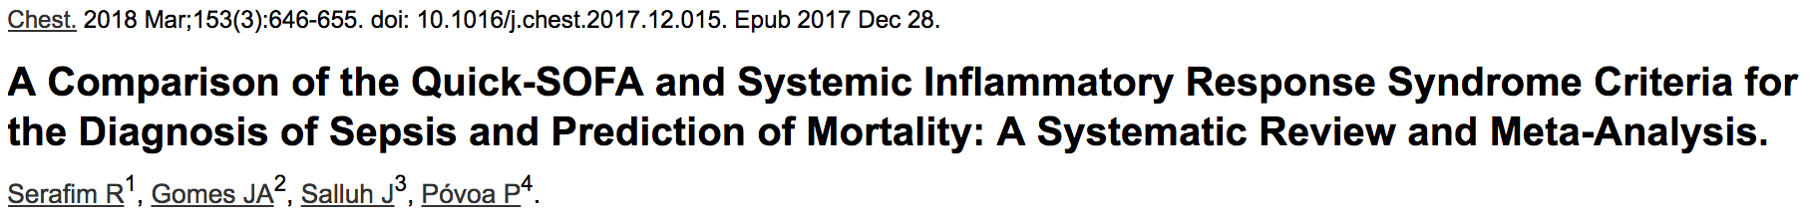
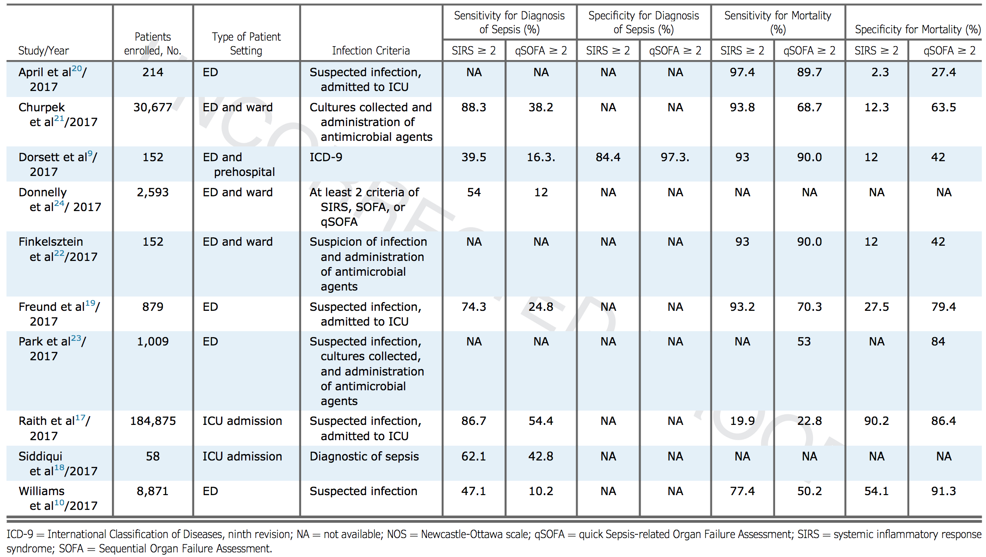
10 NC

Slide 26
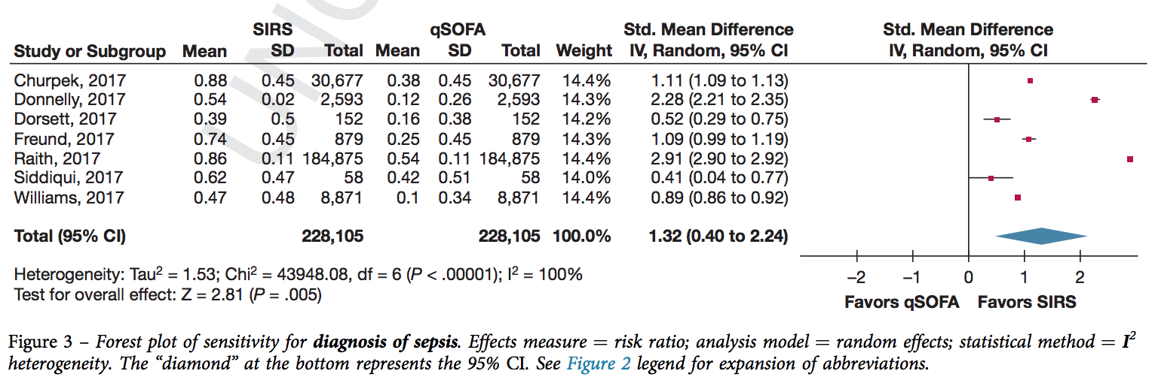
7 NC
sepsis diagnosis
The SIRS was significantly superior to the qSOFA for sepsis diagnosis

Slide 27
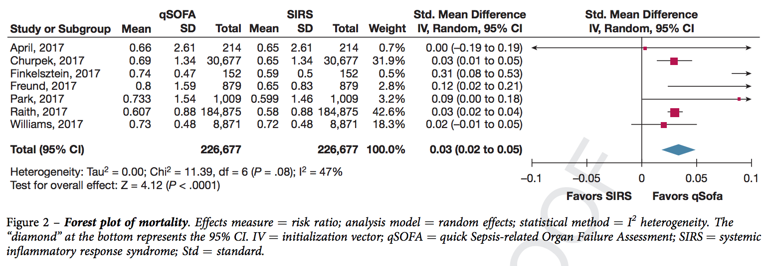
7 NC
hospital mortality.
The qSOFA was slightly better than the SIRS in predicting hospital mortality. The association of both criteria could provide a better model to initiate or escalate therapy in patients with sepsis.

Slide 28
SURVIVING SEPSIS CAMPAIGN
KHUYẾN CÁO VỀ XỬ TRÍ
NHIỄM TRÙNG HUYÊT – SỐC NHIỄM TRÙNG
SSC 2016 – bundle: 2018 update

Slide 29
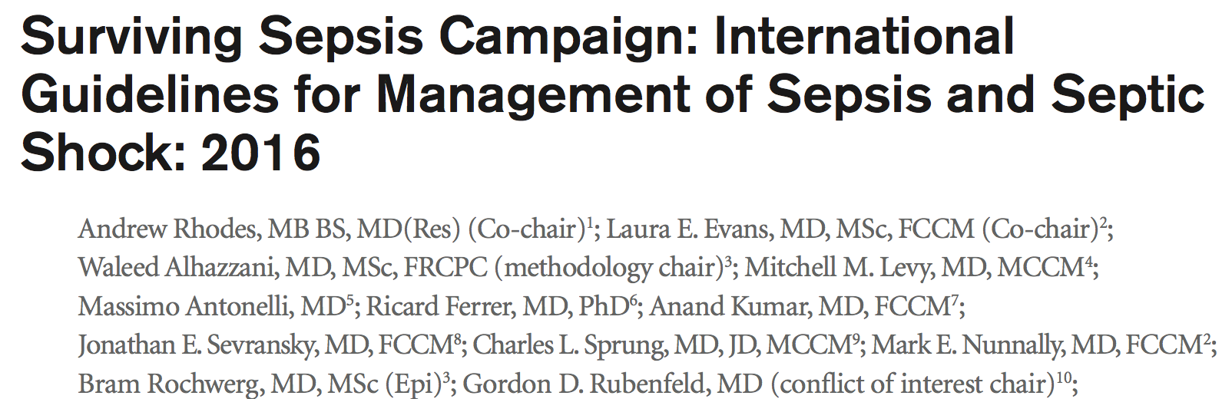
SCCM + ESICM
4. 2016
Notes:
Campaign: chiến dịch, cuộc vận động
SSC: tổ chức phối hợp của SCCM và ESICM, thành lập năm 2002 tại hội nghị ESICM tại Barcelona, mục đích là giảm tử vong ở bn nhiễm trùng huyết và sốc nhiễm trùng.

Slide 30
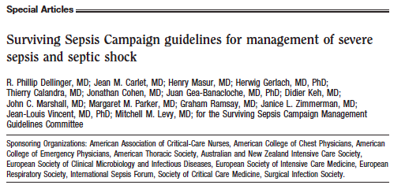
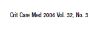
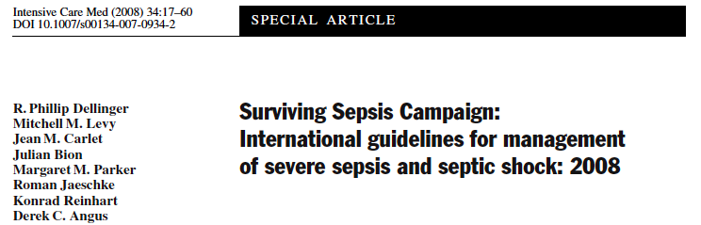
2003
2. 2008

Slide 31

3. 2012
2014

Slide 32
CÁC PHẦN CỦA KHUYẾN CÁO
Hồi sức ban đầu
Sàng lọc NTH và cải thiện thực hành
Chẩn đoán
Kháng sinh
Kiểm soát ổ nhiễm
Bù dịch
Thuốc vận mạch
Corticosteroid
Truyền máu
Globulin MD
Lọc máu
Kháng đông
Thở máy
An thần, giảm đau
Kiểm soát đường huyết
Điều trị thay thế thận
Bicarbonate
Ngừa huyết khối
Ngừa loét do stress
Dinh dưỡng
Notes:
20 mục

Slide 33
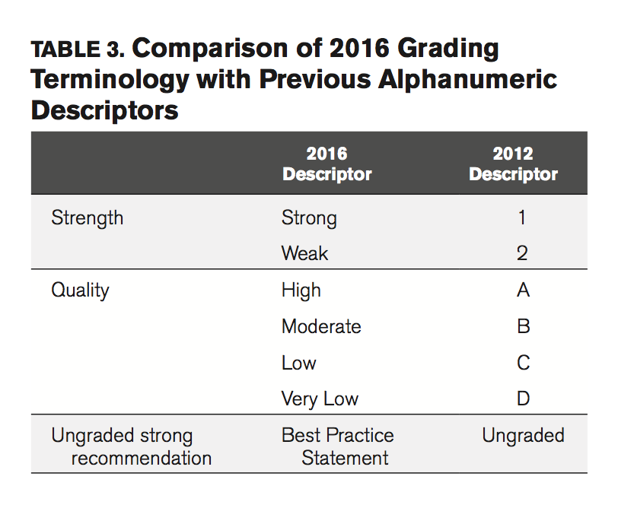

Slide 34
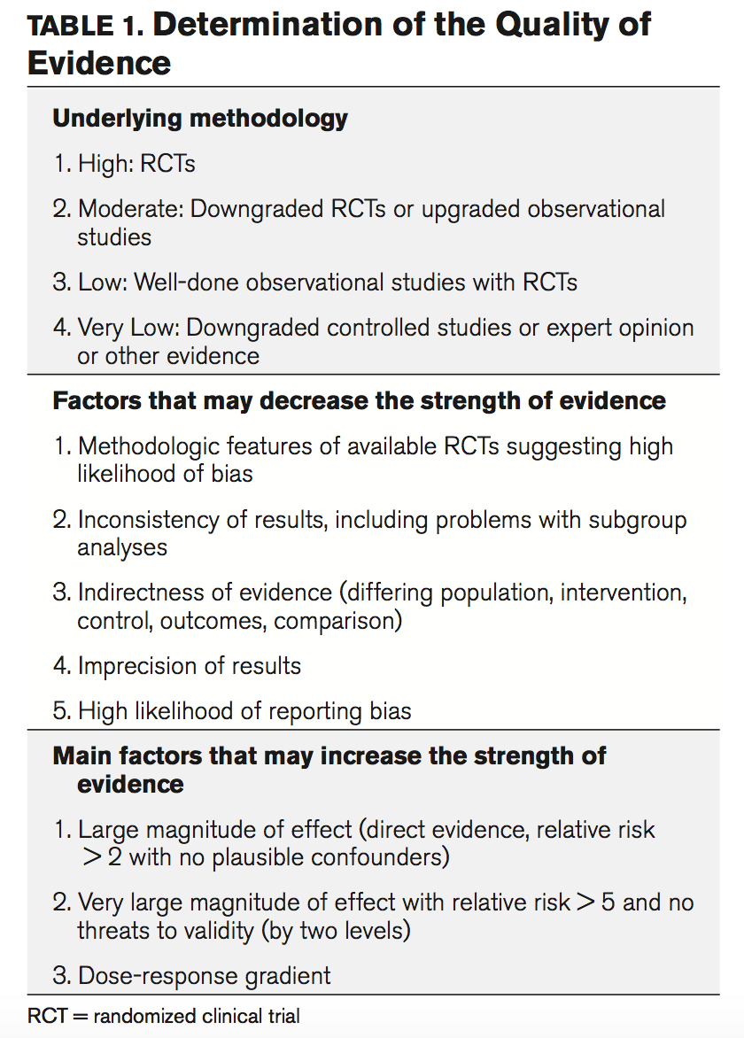

Slide 35
KHUYẾN CÁO SSC 2016 VỀ HỒI SỨC BAN ĐẦU
NTH và SNT là cấp cứu nội khoa, việc điều trị và hồi sức cần được tiến hành ngay.
(BPS (Best practice statement): khuyến cáo mạnh, không phân loại).
Ở bn có giảm tưới máu do NTH, truyền TM dịch tinh thể với liều ít nhất 30ml/kg trong 3 giờ đầu.
(khuyến cáo mạnh, mức độ bằng chứng thấp).
Mục tiêu huyết áp trung bình là 65 mmHg ở bn SNT.
(khuyến cáo mạnh, mức độ bằng chứng trung bình).

Slide 36
KHUYẾN CÁO SSC 2016 VỀ HỒI SỨC BAN ĐẦU
Lactate máu tăng là chỉ điểm của giảm tưới máu mô, hồi sức để đưa lactate máu về bình thường là mục tiêu ở các bệnh nhân có tăng lactate máu
(khuyến cáo yếu, mức độ bằng chứng thấp).

Slide 37
HỒI SỨC BAN ĐẦU
Điểm khác biệt so với các khuyến cáo trước:
Không cần thiết phải sử dụng theo phác đồ EGDT
CVP
ScvO₂
để hướng dẫn
Bù dịch
Sử dụng thuốc vận mạch
Sử dụng thuốc tăng sức co bóp cơ tim
Truyền hồng cầu lắng

Slide 38
EARLY GOAL-DIRECTED THERAPY
IN THE TREATMENT OF SEVERE SEPSIS AND SEPTIC SHOCK
ĐÍCH
CVP 8-12 mmHg
(11-16 cmH2O)
HATB ≥ 65mmHg
ScvO2 ≥ 70% (SvO2 ≥ 65%)
Thể tích nước tiểu ≥ 0,5 ml/kg/giờ
NT nặng hay sốc NT
< 8 mm Hg
(< 11 cmH2O)
CVP
Truyền dịch
8-12 mm Hg
(11-16 cmH2O)
< 65 mm Hg
HATB
Vận mạch
≥ 65 mm Hg
≥ 70%
< 70%
Truyền khối HC đến khi Hct ≥ 30%
ScvO2
< 70%
≥ 70%
Dobutamine
không
Đích cần đạt ?
Có
Nhập khoa ICU
N Engl J Med 2001;345:1368-77
Notes:
Các khuyến cáo trước đây đều khuyến sử dụng phác đồ EGDT để hồi sức ban đầu bn sốc nhiễm trùng
SvcO2 in sup vena cava (central Venous) or right atrium, SVo2 (mixed venous) in pulm artery can use either. Inc vent compliance or on vent need higher CVP, intraabd presssure higher CVP, pulm HTN = higher CVP

Slide 39
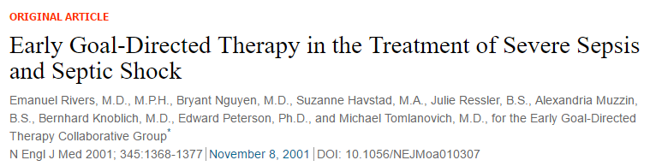
P < 0,05
Rivers E et al. N Engl J Med 2001;345:1368-77

Slide 40
Hồi sức ban đầu bn SNT có cần theo phác đồ EGDT ?
3 nghiên cứu lớn
- ProCESS (Mỹ) N Engl J Med 2014;370:1683-1693.
- ARISE (Úc, NZ) N Engl J Med 2014;371:1496-1506.
- ProMISE (Anh) N Engl J Med 2015;372:1301-1311.
So sánh:
- nhóm bn được điều trị theo phác đồ EGDT
- nhóm bn được điều trị theo các phác đồ khác nhằm bảo đảm tưới máu mô đủ.
Kết quả: không khác biệt về tỉ lệ tử vong.
Notes:
→ Tầm quan trọng của việc điều trị thích hợp, sớm gồm kháng sinh, bù dịch

Slide 41
Nghiên cứu ProCESS
Hồi sức bn SNT có cần theo phác đồ EGDT
TNLS phân nhóm ngẫu nhiên (Mỹ)
Đối tượng: 1341 bn sốc nhiễm trùng
Can thiệp
Điều trị theo phác đồ nhằm sớm đạt mục tiêu trong 6 giờ đầu (CVP, HA trung bình, ScvO₂ = truyền dịch, vận mạch, HC lắng, Dobutamin).
Điều trị theo phác đồ chuẩn không cần dùng CVP, ScvO₂.
Điều trị không theo phác đồ.
 | Nhoùm 1 | Nhoùm 2 | Nhoùm 3
Tử vong N 60 | 21,0% | 18,2% | 18,9%
P > 0,05
(N Engl J Med 2014;370:1683-1693)
Notes:
Phác đồ chuẩn của nghiên cứu là không dùng CVP, ScvO2 để hướng dẫn hồi sức, sử dụng mục tiêu HA trung bình, chỉ số sốc, đánh giá lâm sàng nhu cầu bù dịch
There were no significant differences in 90-day mortality, 1-year mortality, and the need for organ support.

Slide 42
Giải thích kết quả NC ProCESS thế nào?
bn trong cả 3 nhóm đều được điều trị thích hợp, sớm
76% được dùng kháng sinh trong 3 giờ đầu, 97% được dùng kháng sinh trong 6 giờ đầu.
Hơn 90% được truyền ≥ 1500 ml dịch trong 3 giờ đầu.
Tử vong ở cả 3 nhóm đều thấp hơn nhiều so với các nghiên cứu trước đây.
Tầm quan trọng của việc chẩn đoán sớm và điều trị thích hợp trong việc cải thiện tiên lượng của bn sốc nhiễm trùng

Slide 43
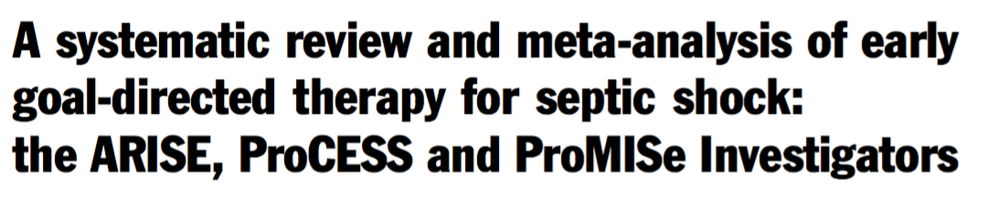
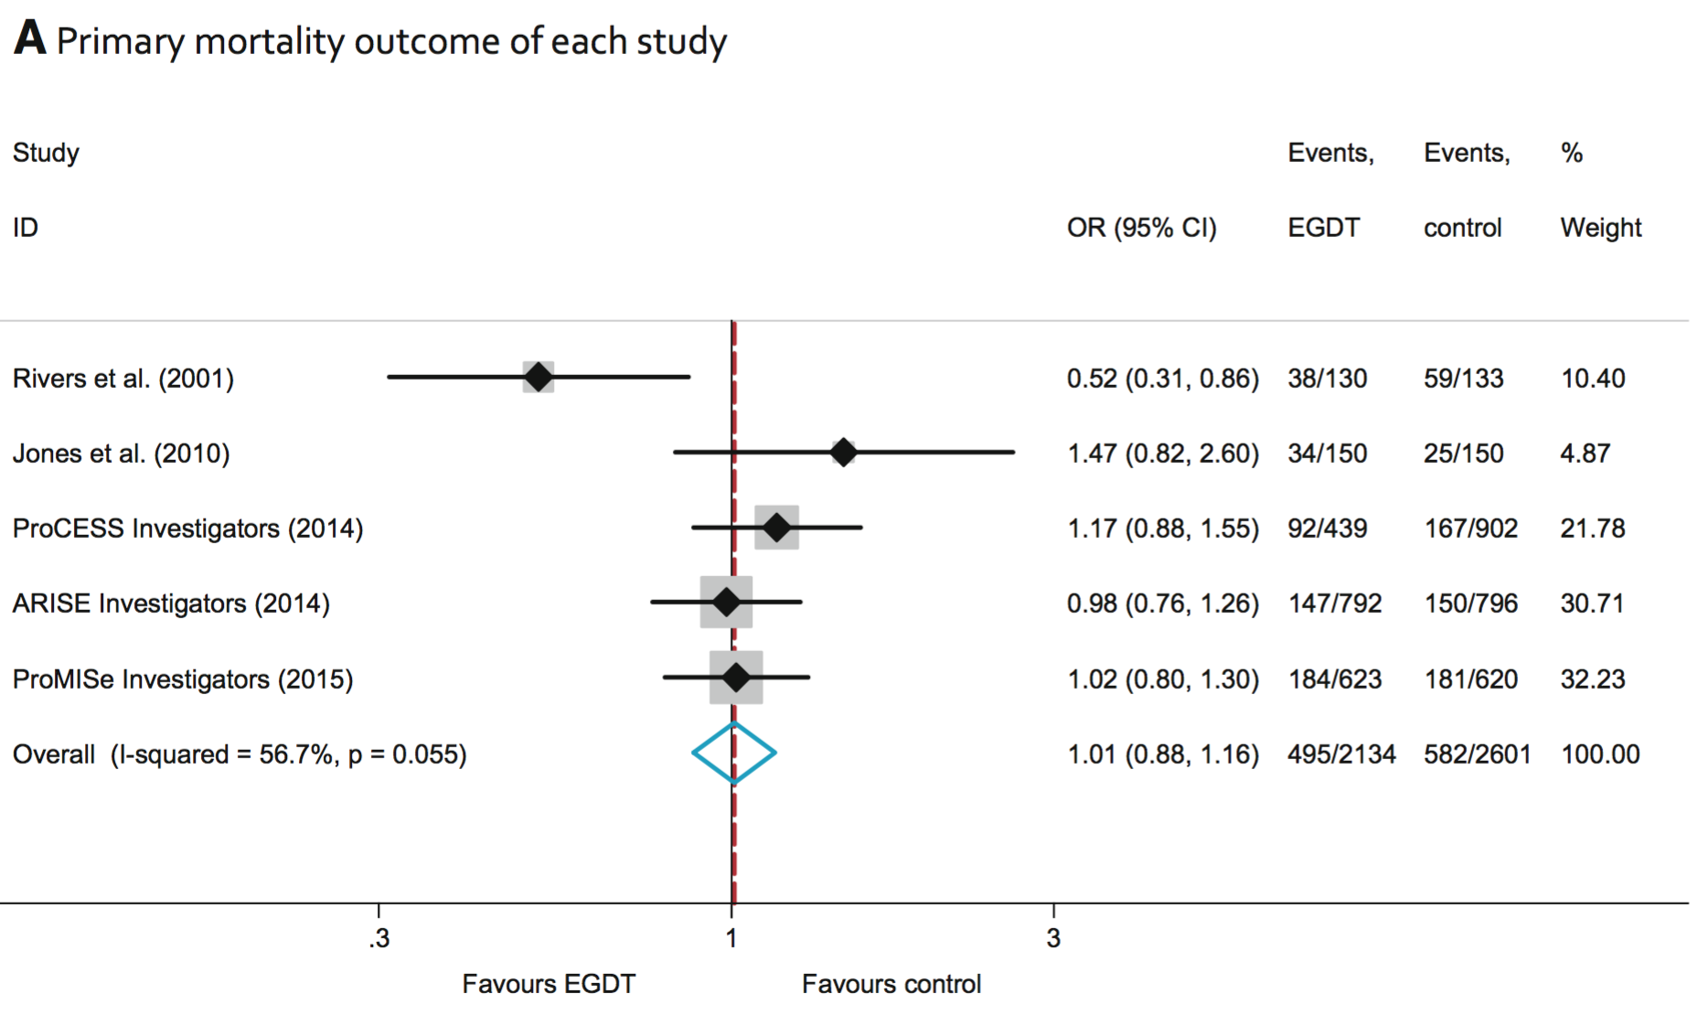
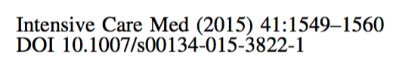

Slide 44
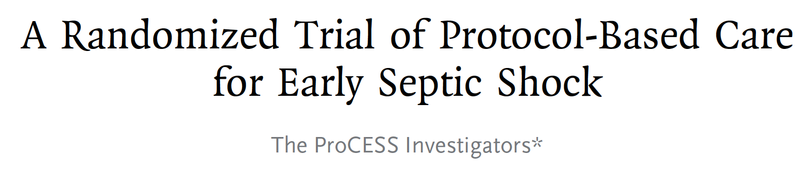
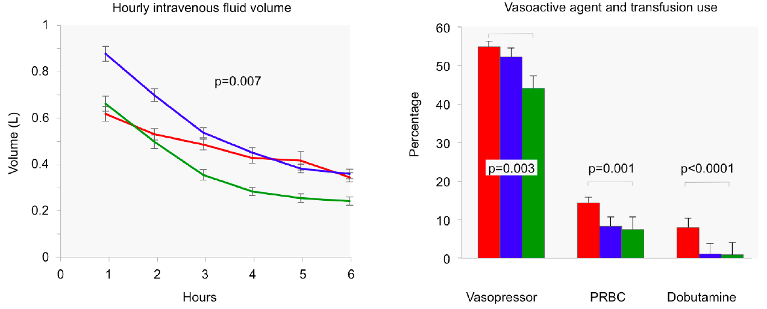
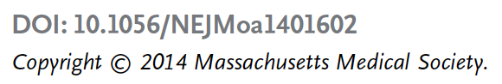
Intravenous Fluids
EGDT | 2.8 L
Usual Care | 2.3 L
Intravenous Antibiotics
EGDT | 97.5%
Usual Care | 96.9%

Slide 45
Caveats / Limitations of ProCESS, ARISE & Promise
The overall management of sepsis has changed…
In all three studies patients had early antibiotics, > 30ml/kg of intravenous fluid prior to randomization.
We need therefore to be very careful about over interpreting the results in areas where this paradigm is not valid.
Notes:
Mẫu hình hay mẫu hình khoa học, hay paradigm, hay có nơi dùng là mô thức

Slide 46
The River’s work was useful….
As it provided us a construct on how to understand resuscitation:
Start early- (give antibiotics)
Correct hypovolaemia
Restore perfusion pressure
And in some cases a little more may be required..!
These concepts are as important today as they ever were.

Slide 47
HA trung bình cao hơn 65 mmHg có cải thiện tỉ lệ tử vong ?
Nghiên cứu SEPSISPAM.
TNLS phân nhóm ngẫu nhiên (Pháp).
Đối tượng: 776 bn sốc nhiễm trùng.
Can thiệp: chia 2 nhóm
- Nhóm mục tiêu HA trung bình 80-85 mm Hg.
- Nhóm mục tiêu HA trung bình 65-70 mm Hg.
Kết cục chính: tử vong do mọi nguyên nhân N 28, N 90
Kết quả:
 | HA muïc tieâu cao | HA muïc tieâu thaáp | p
Töû vong N28 | 36,6% | 34,0% | 0,57
Töû vong N90 | 43,8% | 42,3% | 0,74
(N Engl J Med 2014; DOI:10.1056/NEJMoa1312173)
Notes:
SEPSISPAM: Sepsis and Mean Arterial Pressure

Slide 48
KHUYẾN CÁO SSC 2016 VỀ BÙ DỊCH
Dịch nào?
Nên chọn dịch tinh thể trong hồi sức ban đầu và duy trì thể tích tuần hoàn sau đó
(khuyến cáo mạnh, mức độ bằng chứng trung bình).
Có thể dùng dịch tinh thể cân bằng hoặc NaCl 0,9% để bù dịch
(khuyến cáo yếu, mức độ bằng chứng thấp).

Slide 49
KHUYẾN CÁO SSC 2016 VỀ BÙ DỊCH
Có thể dùng dịch albumin để hồi sức ban đầu và duy trì thể tích tuần hoàn sau đó ở bệnh nhân đã được truyền lượng lớn dịch tinh thể
(khuyến cáo yếu, mức độ bằng chứng thấp).
Nên dùng dịch tinh thể hơn là dịch gelatin (khuyến cáo yếu, mức độ bằng chứng thấp).
Không nên bù dịch bằng dịch hydroxyethyl starches (HES)
(khuyến cáo mạnh, mức độ bằng chứng cao).

Slide 50
How safe is gelatin? a systematic review and meta-analysis of gelatin-containing plasma expanders versus crystalloids and albumin
Gelatin use in critically ill adult patients
did not increase mortality
RR 1.10; 95% CI 0.85–1.43; low-quality evidence
or acute kidney injury
RR 1.35; 95% CI 0.58–3.14; very low-quality evidence
compared to albumin or crystalloid
Moeller C et al (2016). J Crit Care 35:75–83
Notes:
Moeller C, Fleischmann C, Thomas-Rueddel D et al (2016) How safe is gelatin? A systematic review and meta-analysis of gelatin-containing plasma expanders vs crystalloids and albumin. J Crit Care 35:75–83

Slide 51
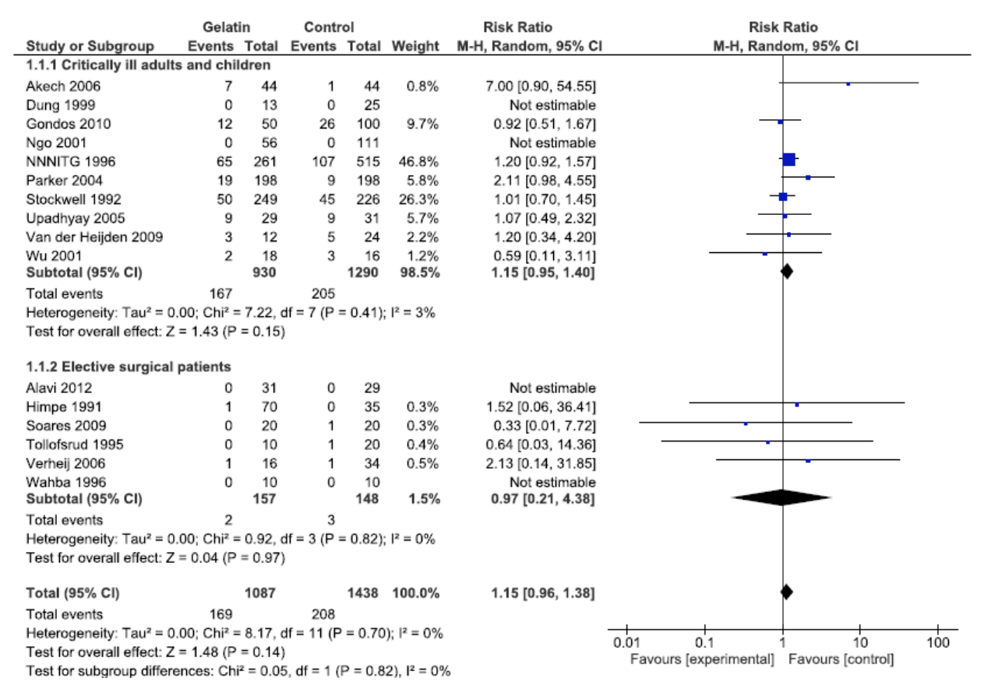
mortality
Moeller C et al (2016). J Crit Care 35:75–83

Slide 52
KẾT LUẬN
bn NTH nặng bù dịch bằng HES 130/0,42 tăng nguy cơ tử vong ở ngày 90 và tăng điều trị thay thế thận so với bn bù dịch bằng acetate
N Engl J Med 367;2, 2012

Slide 54
Sử dụng albumin có giảm tỉ lệ tử vong ở bn SNT ?
Nghiên cứu ALBIOS
TNLS phân nhóm ngẫu nhiên đa trung tâm (Ý)
Đối tượng: 1818 bn NTH nặng
Can thiệp: dịch tinh thể + albumin 20% (đạt nồng độ albumin huyết thanh ≥ 30g/L hoặc dịch tinh thể đơn thuần
Kết cục chính: tử vong mọi nguyên nhân N 28, N 90
Kết quả:
 | Dịch tinh thể | Dịch tinh thể + albumin | p
Tử vong N 28 | 32,0% | 31,8% | 0,94
Tử vong N 90 | 43,6% | 41,1% | 0,29
(N Engl J Med 2014;370:1412-1421)
Notes:
ALBIOS: Albumin Italian Outcome Sepsis

Slide 55
KHUYẾN CÁO SSC 2016 VỀ HỒI SỨC BAN ĐẦU
Sau khi bù dịch ban đầu, nên thường xuyên tái đánh giá tình trạng huyết động để quyết định lượng dịch bù sau đó (BPS).
Nên đánh giá huyết động kỹ hơn (như đánh giá chức năng tim) để xác định loại sốc nếu thăm khám lâm sàng chưa có được chẩn đoán rõ ràng (BPS).
Các thông số động nên được dùng hơn là các thông số tĩnh để dự đoán đáp ứng với bù dịch nếu có sẵn
(khuyến cáo yếu, mức độ bằng chứng thấp).

Slide 56
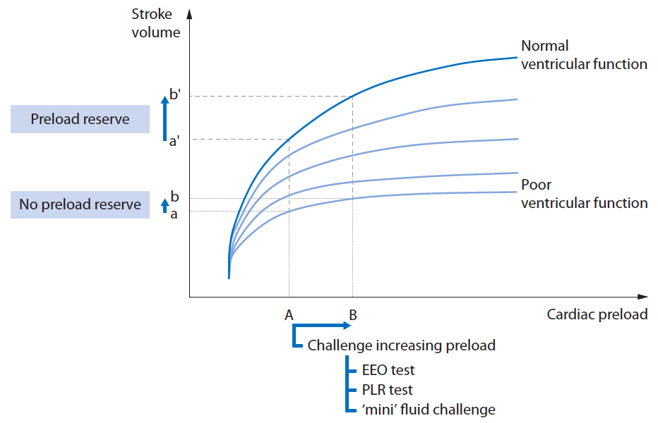
Frank-Starling curves in normal and poor ventricular function
Monnet X, Teboul JL; Critical Care 2013, 17:217
Notes:
Figure 1. Functional hemodynamic monitoring for assessing the Frank-Starling relationship in patients with spontaneous breathing activity and/or cardiac arrhythmias and/or low tidal volume and/or low lung compliance. The same increase in cardiac preload (from A to B ) induced by volume expansion can result in a significant (from a’ to b’) or to a negligible (from a to b) increase in stroke volume depending upon the shape of the curve. A static value of preload (A ) does not predict to which extent stroke volume will respond to increased cardiac preload induced by fluid administration. Functional hemodynamic monitoring consists of observing the resulting effects of a preload variation, as can be induced by an end-expiratory occlusion test (EEO), a passive leg raising test (PLR) or by a ‘mini’ fluid challenge.

Slide 57
Dự đoán đáp ứng với bù dịch
Đáp ứng với bù dịch là sự gia tăng cung lượng tim 15% hoặc hơn sau khi bù 500ml dịch.
Cách dự đoán bn đáp ứng với bù dịch
Sử dụng các chỉ số dự đoán đáp ứng với bù dịch
Thủ thuật nâng chân thụ động

Slide 58
Dự đoán đáp ứng với bù dịch
Các chỉ số tĩnh đánh giá tiền tải về thể tích hoặc áp lực không giúp dự đoán đáp ứng với bù dịch:
CVP
Áp lực nhĩ phải (RAP)
Áp lực động mạch phổi bít (PAOP)
Thể tích cuối tâm trương thất phải (RVEDV)
Diện tích cuối tâm trương thất trái (LVEDA)
Michard F, Teboul JL; Chest 2002; 121:2000–2008

Slide 59
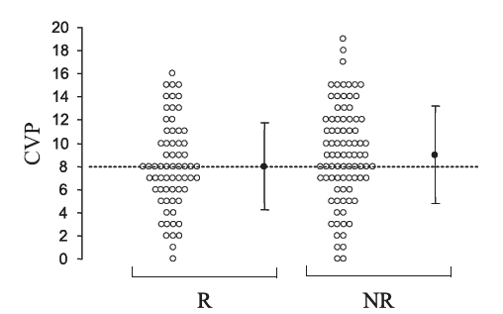
CVP trong dự đoán đáp ứng với bù dịch
Nhóm đáp ứng
với bù dịch
Nhóm không đáp ứng
với bù dịch
Osman et al ICM 35:64;2007
Notes:
96 bn
150 bù dịch nhanh

Slide 60
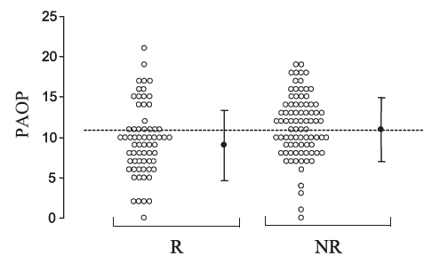
Áp lực động mạch phổi bít (PAOP) trong dự đoán đáp ứng với bù dịch
Nhóm đáp ứng
với bù dịch
Nhóm không đáp ứng
với bù dịch
Osman et al ICM 35:64;2007

Slide 61
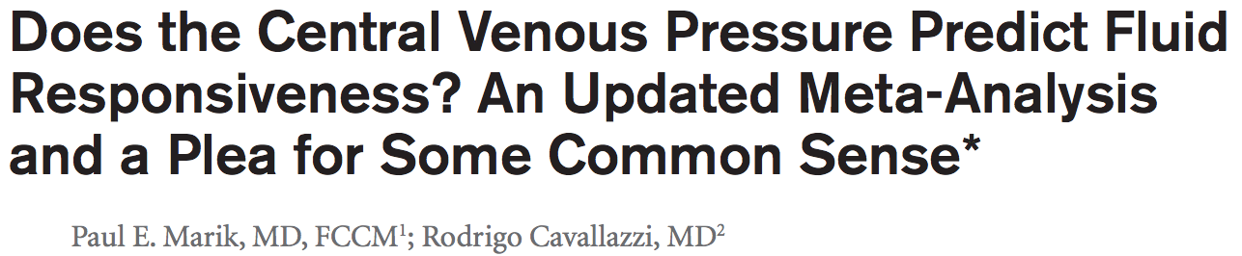
Phân tích gộp 43 NC gồm 22 NC ở ICU, 20 NC ở Phòng Mổ, 1 NC có nhóm chứng là người lớn bình thường (chọn lọc từ 191 NC)
Kết quả:
AUC 0,56 (95% CI: 0,54 – 0,58), no heterogenicity
ICU: AUC 0,56 (95% CI: 0,52 – 0,60).
PM: AUC 0,56 (95% CI: 0,54 – 0,58).
KL: Không có chứng cứ ủng hộ việc sử dụng CVP để hướng dẫn bù dịch.
Crit Care Med 2013; 41:1774-1781
Notes:
Heterogenicity: tính không đồng nhất
Crit Care Med

Slide 62
Các chỉ số có giá trị dự đoán đáp ứng với bù dịch
Các chỉ số động dựa vào tương tác tim – phổi ở bn thở máy
Sự thay đổi theo chu kỳ hô hấp của thể tích nhát bóp (SVV), áp lực mạch (PPV, SPV), dạng sóng đo oxy máu (oximetric waveform).
Sự thay đổi động của tốc độ dòng máu ở động mạch chủ / thể tích nhát bóp đánh giá bằng Doppler
Sự thay đổi đường kính tĩnh mạch chủ theo chu kỳ hô hấp đo bằng siêu âm
Test ngừng thông khí cuối thì thở ra trong 15 giây
2. Nghiệm pháp nâng chân thụ động
Marik et al. Annals of Intensive Care 2011, 1:1
Notes:
An impressive number of studies have demonstrated that the pulse pressure variation (PPV) derived from analysis of the arterial waveform, the stroke volume var- iation (SVV) derived from pulse contour analysis, and the variation of the amplitude of the pulse oximeter plethysmographic waveform to be highly predictive of fluid responsiveness

Slide 63
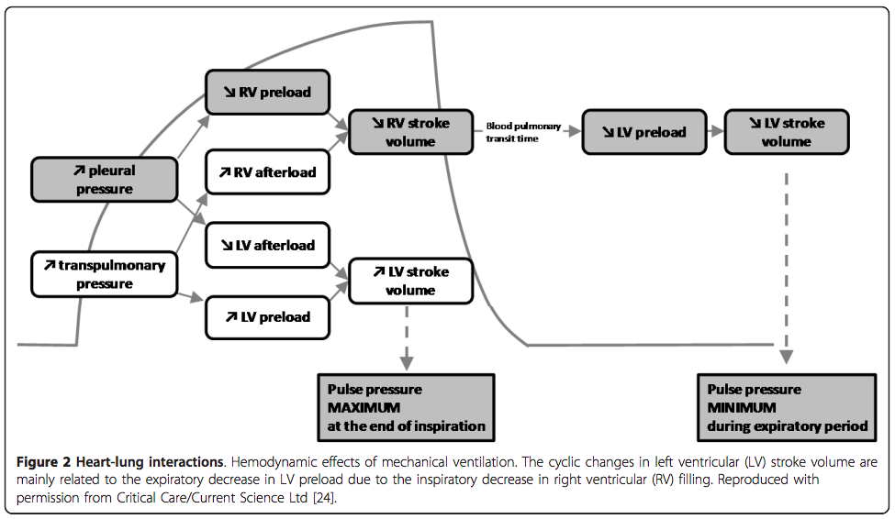
Cơ chế thay đổi thể tích nhát bóp theo chu kỳ hô hấp ở bn thở máy
Marik et al. Annals of Intensive Care 2011, 1:1

Slide 64
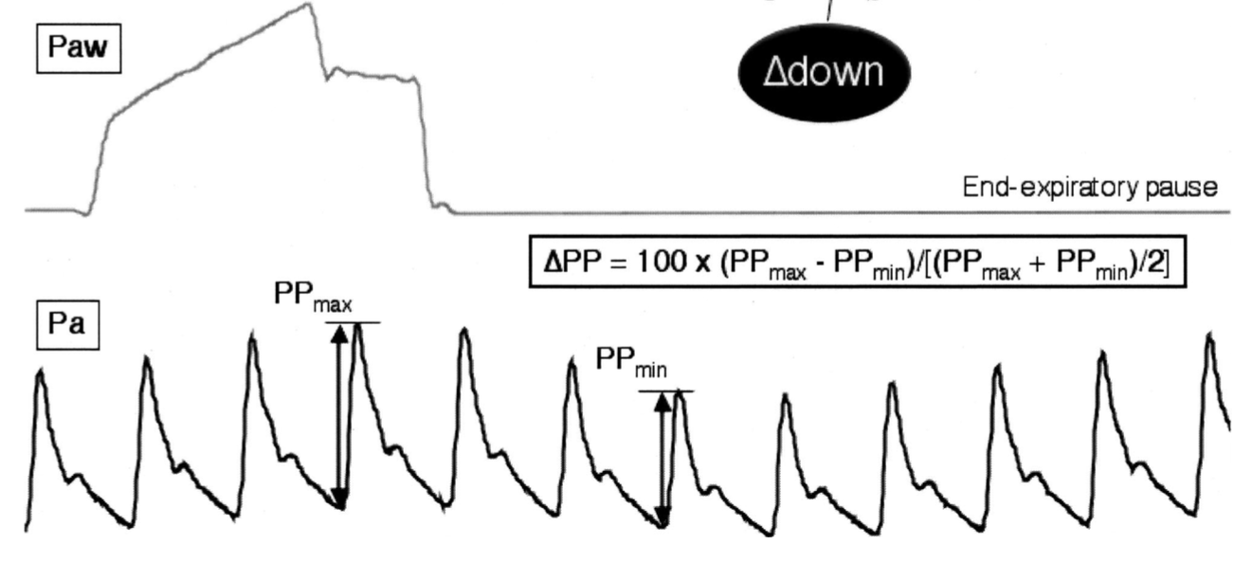
Pulse Pressure Variation (PPV, ΔPP)
Tính PPV dựa vào sóng động mạch đo xâm lấn
PPV ₌ 100 (PPmax – PPmin)
(PPmax + PPmin) / 2
PPV ≥ 13% dự đoán bn đáp ứng với bù dịch
Chú ý để PPV chính xác
chuyển sang mode kiểm soát
Vt từ 7 – 10ml/kg
bn không loạn nhịp tim
Marik et al. Annals of Intensive Care 2011, 1:1

Slide 65
Giá trị dự đoán của các phương pháp đánh giá đáp ứng với bù dịch ở bệnh nhân thở máy
Phương pháp | Kỹ thuật | AUC (95% CI)
Pulse Pressure Variation (PPV) | Sóng động mạch | 0,94 (0,93 - 0,95)
Systolic Pressure Variation (SPV) | Sóng động mạch | 0,86 (0,82 - 0,90)
Stroke Volume Variation (SVV) | Phân tích đường viền của sóng mạch | 0,84 (0,78 - 0,88)
Left ventricular end diastolic area | Siêu âm tim | 0,64 (0,53 – 0,74)
Global End Diastolic Volume | Pha loãng nhiệt qua phổi | 0,56 (0,37 – 0,67)
CVP | CVC | 0,55 (0,18 – 0,62)
Marik PE,Cavallazzi R,Vasu T,et al. Dynamic changes in arterial waveform derived variables and fluid
responsiveness in mechanically ventilated patients. A systematic review of the literature. CritCare Med 2009;
37: 2642–7.
Notes:
Stroke volume variation uses pulse contour analysis technology

Slide 66
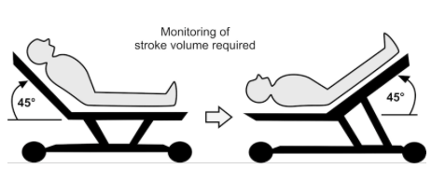
Nghiệm pháp nâng chân thụ động
(passive leg raising)
Sử dụng cho bn tự thở lẫn thở máy (cả Vt <8ml/kg), bn loạn nhịp tim, bn có giảm độ giãn nở của phổi
Nâng chân khoảng 1 phút đưa 300 ml máu từ chi dưới về tim
Nếu CO tăng ≥ 10% sau 60–90 giây nâng chân bn, có độ nhạy cảm và độ đặc hiệu > 90% trong dự đoán đáp ứng với bù dịch
Cần có phương tiện theo dõi huyết động liên tục để đánh giá sự thay đổi thể tích nhát bóp
Marik et al. Annals of Intensive Care 2011, 1:1
Notes:
UPDATE IN INTENSIVE CARE: HEMODYNAMIC MONITORING IN CRITICALLY ILL PATIENTS
Assessment of cardiovascular preload and response to volume expansion􏰁
C. Sabatiera, I. Mongeb, J. Maynarc, A. Ochagaviaa

Slide 67
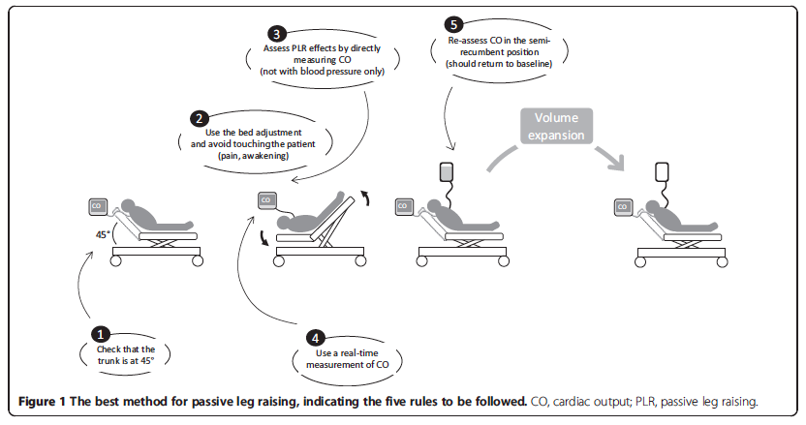
Nghiệm pháp nâng chân thụ động (passive leg raising)
Monnet et al, 2015, Critical Care,
Notes:
Passive leg raising: five rules, not a drop of fluid!
Xavier Monnet, and Jean-Louis Teboul
In acute circulatory failure, passive leg raising (PLR) is a test that predicts whether cardiac output will increase with volume expansion [1]. By transferring a volume of around 300 mL of venous blood [2] from the lower body toward the right heart, PLR mimics a fluid challenge. However, no fluid is infused and the hemodynamic effects are rapidly reversible [1,3], thereby avoiding the risks of fluid overload. This test has the advantage of remaining reliable in conditions in which indices of fluid responsive- ness that are based on the respiratory variations of stroke volume cannot be used [1], like spontaneous breathing, arrhythmias, low tidal volume ventilation, and low lung compliance.
The method for performing PLR is of the utmost importance because it fundamentally affects its hemody- namic effects and reliability. In practice, five rules should be followed.
Provided that these simple rules are followed, the PLR test reliably predicts preload responsiveness [11]. Because it has no side effects, PLR should be considered as a replacement for the classic fluid challenge [12]. The main drawback of the fluid challenge is that, if it is negative, fluid has nonetheless been irreversibly administered to the patient. Repeated fluid challenges therefore can lead to fluid overload. In this regard, PLR is an attractive method of challenging preload without administering one drop of fluid. Importantly, it should be remembered that detection of preload responsiveness by a positive PLR test should not routinely lead to fluid administration. Indeed, the decision to administer fluid must always be made indi- vidually on the basis of the mandatory presence of the three following situations: hemodynamic instability or signs of circulatory shock (or both), preload responsive- ness (positive PLR test), and limited risks of fluid overload. Also, a negative PLR test should contribute mainly to the decision to stop or discontinue fluid infusion, in order to avoid fluid overload, suggesting that hemodynamic insta- bility should be corrected by means other than fluid administration.

Slide 68
Nghiệm pháp nâng chân thụ động (passive leg raising)
Chú ý:
Nguy cơ tăng áp lực nội sọ -> không sử dụng ở bn tăng áp lực nội sọ
Nguy cơ viêm phổi hít
Tăng áp lực ổ bụng không nên làm vì kết quả không chính xác
Mang vớ ép ngừa huyết khối, sốc mất máu, sốc tim: giảm đáp ứng với nghiệm pháp
Sabatien et al, Med Intensiva 2012, 36(1), 45-55

Slide 69
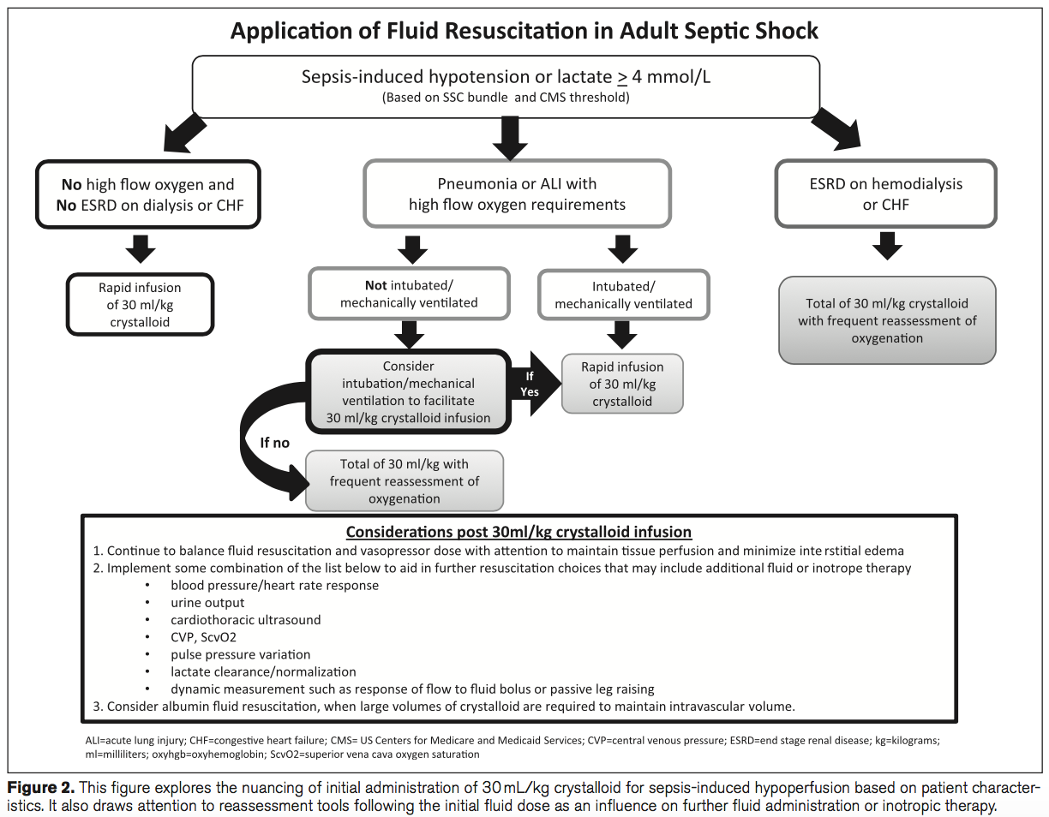
Dellinger RP, Levy MM, A Users’ Guide to the 2016 Surviving Sepsis Guidelines, Crit Care Med, 2017 45:3 381-385.

Slide 70
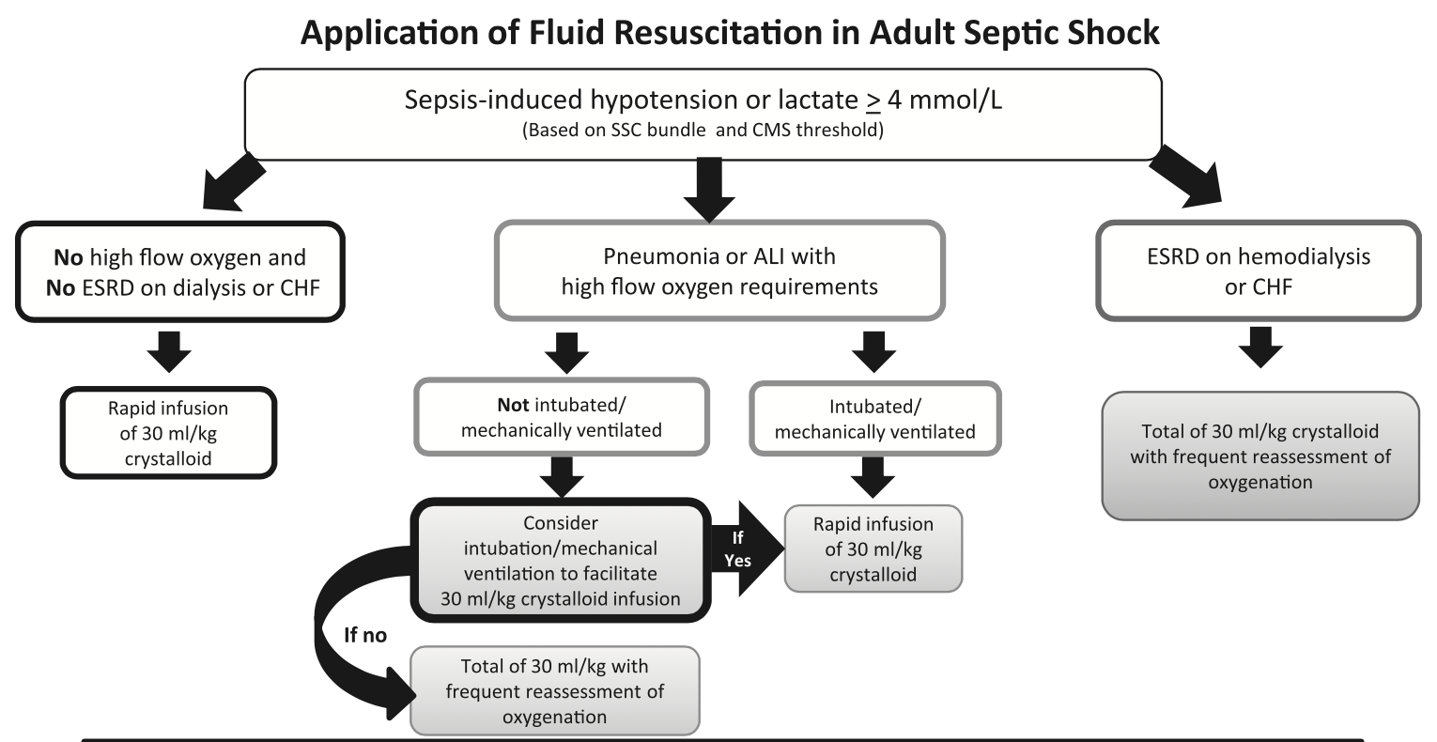
Dellinger RP, Levy MM, A Users’ Guide to the 2016 Surviving Sepsis Guidelines, Crit Care Med, 2017 45:3 381-385.

Slide 71
Sau khi bù 30ml/kg dịch tinh thể
1. Tiếp tục cân bằng giữa bù dịch và thuốc vận mạch để duy trì tưới máu mô và giảm thiểu phù mô kẽ.
2. Các yếu tố giúp quyết định bù dịch thêm hoặc dùng thuốc tăng sức co bóp cơ tim
Đáp ứng của mạch, huyết áp
Thể tích nước tiểu
Siêu âm tim
CVP, ScvO₂
PPV (biến thiên áp lực mạch)
Xu hướng thay đổi nồng độ lactate máu
Thông số động: đáp ứng với bù dịch hoặc nghiệm pháp nâng chân thụ động
3. Cân nhắc dùng albumin nếu cần truyền lượng lớn dịch tinh thể để duy trì thể tích lòng mạch.
Dellinger RP, Levy MM, A Users’ Guide to the 2016 Surviving Sepsis Guidelines, Crit Care Med, 2017 45:3 381-385.

Slide 72
KHUYẾN CÁO SSC 2016 VỀ THUỐC VẬN MẠCH
Norepinephrin là thuốc vận mạch được chọn đầu tiên (khuyến cáo mạnh, mức độ bằng chứng trung bình).
Có thể phối hợp vasopressin (lên đến 0,03 đơn vị/phút) (khuyến cáo yếu, mức độ bằng chứng trung bình) hoặc epinephrin (khuyến cáo yếu, mức độ bằng chứng thấp) với norepinephrin để đạt mục tiêu huyết áp trung bình, hoặc phối hợp với vasopressin (lên đến 0,03 đơn vị/phút) để giảm liều norepinephrin (khuyến cáo yếu, mức độ bằng chứng trung bình).

Slide 73
Dopamine vs norepinephrine
Dopamine versus norepinephrine in the treatment of septic shock: A meta-analysis
De Backer D; Aldecoa C; Njimi H; Vincent JL
Phân tích gộp 5 NC quan sát (1.360 bn) và 6 TNLS phân nhóm ngẫu nhiên (1.408 bn), tổng cộng 2.768 bn (1.474 dùng norepinephrine và 1.294 dùng dopamine).
Kết luận: ở bn sốc nhiễm trùng, sử dụng dopamin tăng tỉ lệ tử vong và loạn nhịp tim so với norepinephrin
(Crit Care Med 2012; 40:725–730)

Slide 74
Dopamine versus norepinephrine in the treatment of septic shock: A meta-analysis
5 NC quan sát (1.360 bn)
De Backer D; Aldecoa C; Njimi H; Vincent JL, Crit Care Med 2012; 40:725–730

Slide 75
Dopamine versus norepinephrine in the treatment of septic shock: A meta-analysis
6 TNLS phân nhóm ngẫu nhiên (1.408 bn)
De Backer D; Aldecoa C; Njimi H; Vincent JL, Crit Care Med 2012; 40:725–730

Slide 76
KHUYẾN CÁO SSC 2016 VỀ THUỐC VẬN MẠCH
Dopamin chỉ dùng như thuốc vận mạch thay thế cho norepinephrin ở nhóm bệnh nhân được chọn lọc kỹ: nguy cơ loạn nhịp thấp, nhịp chậm tương đối hoặc tuyệt đối (khuyến cáo yếu, mức độ bằng chứng thấp).
Không nên dùng dopamin liều thấp với mục đích bảo vệ thận (khuyến cáo mạnh, mức độ bằng chứng cao).

Slide 77
KHUYẾN CÁO SSC 2016 VỀ THUỐC VẬN MẠCH
Nên dùng dobutamin ở bệnh nhân có bằng chứng giảm tưới máu dai dẵng dù đã bù dịch đủ và dùng thuốc vận mạch (khuyến cáo yếu, mức độ bằng chứng thấp).
Nên đặt catheter động mạch ở tất cả bệnh nhân dùng thuốc vận mạch (khuyến cáo yếu, mức độ bằng chứng rất thấp).

Slide 78
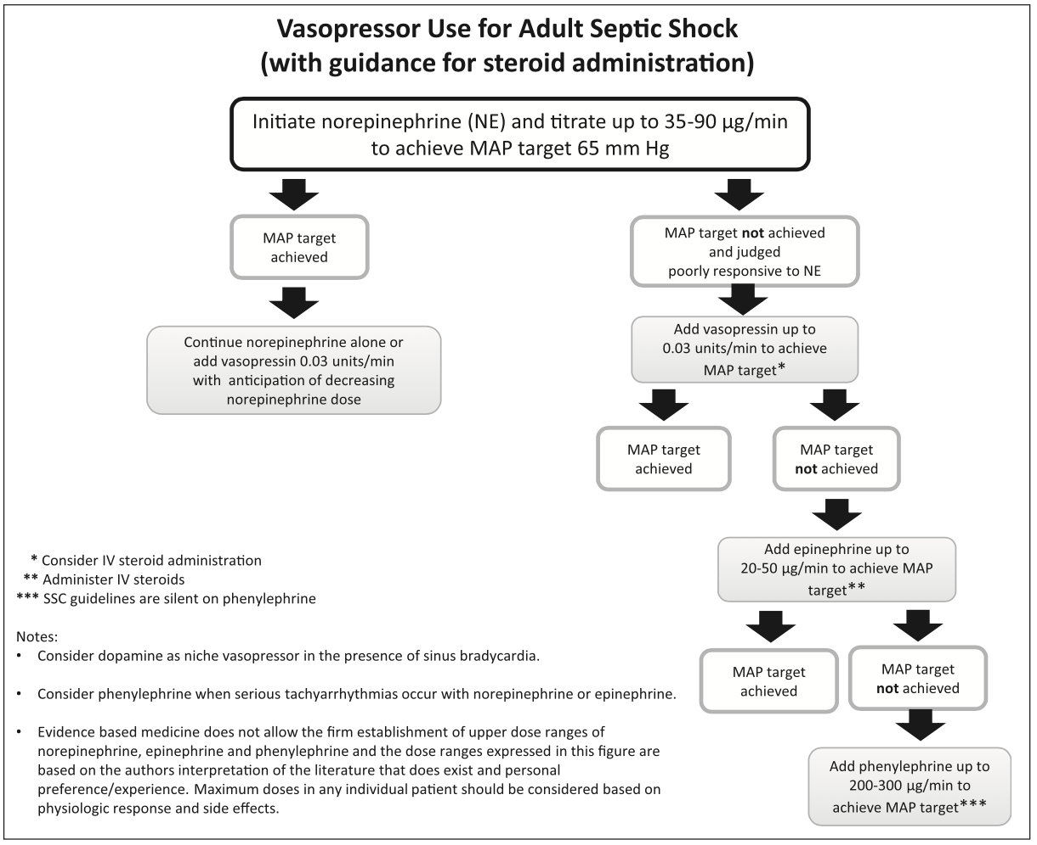
Đạt mục tiêu
HA trung bình
Chưa đạt mục tiêu
HA trung bình
Thêm vasopressin
Tiếp tục dùng norepinephrin một mình
hoặc thêm vasopressin để giảm liều nor-
Thêm epinephrin
Thêm phenylephrin
Dellinger RP, Levy MM, A Users’ Guide to the 2016 Surviving Sepsis Guidelines, Crit Care Med, 2017 45:3 381-385.

Slide 79
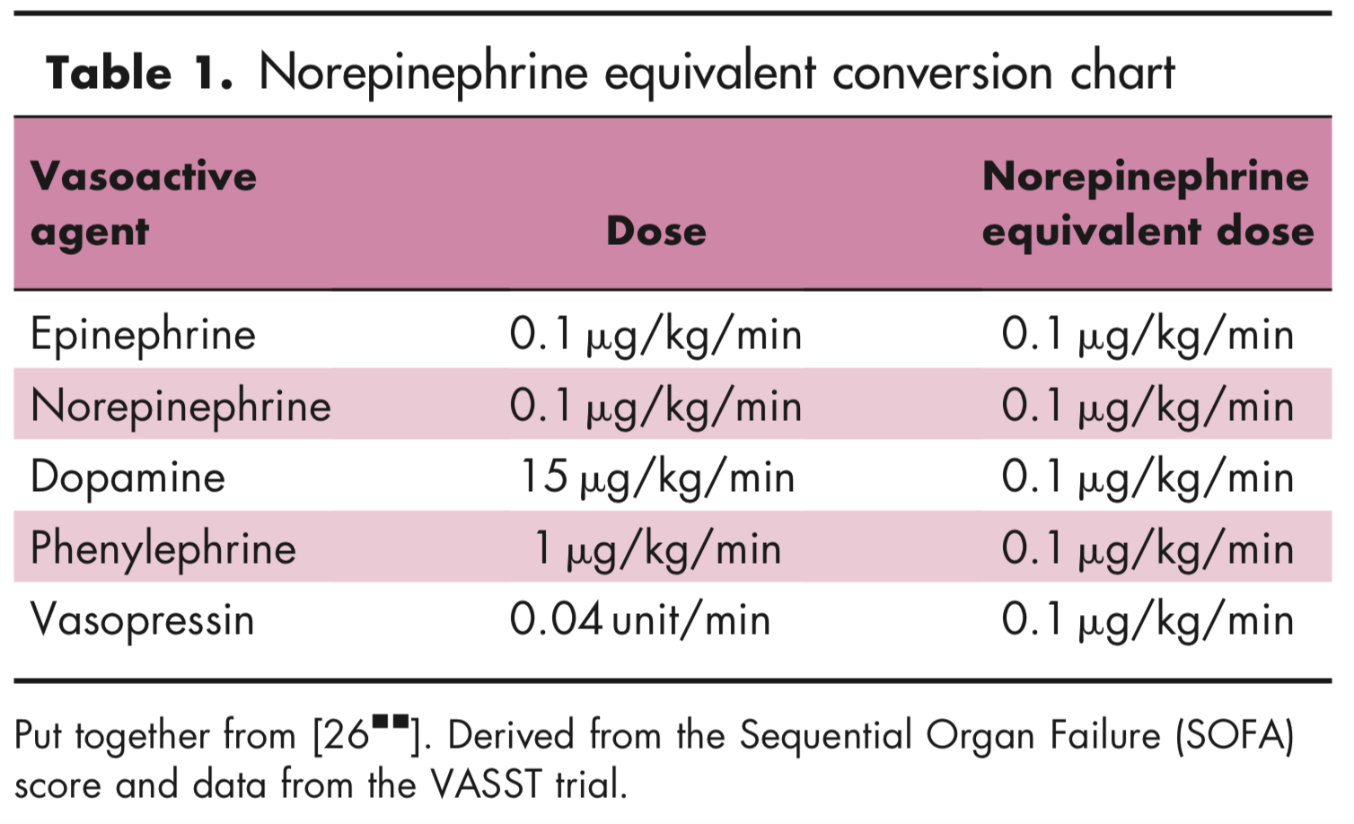
Curr Opin Crit Care 2018, 24:000 – 000
Notes:
Vasodilatory shock in the ICU and the role of angiotensin II
Brett J. Wakefielda, Gretchen L. Sachab, and Ashish K. Khannaa,c
Curr Opin Crit Care 2018, 24:000 – 000

Slide 80
KHUYẾN CÁO SSC 2016 VỀ STEROID
Không nên dùng hydrocortison tĩnh mạch ở bệnh nhân SNT đã ổn định huyết động với dịch và thuốc vận mạch.
Nếu huyết động chưa ổn định với dịch và thuốc vận mạch, có thể dùng hydrocortison tĩnh mạch 200 mg / ngày
(khuyến cáo yếu, mức độ bằng chứng thấp).

Slide 81
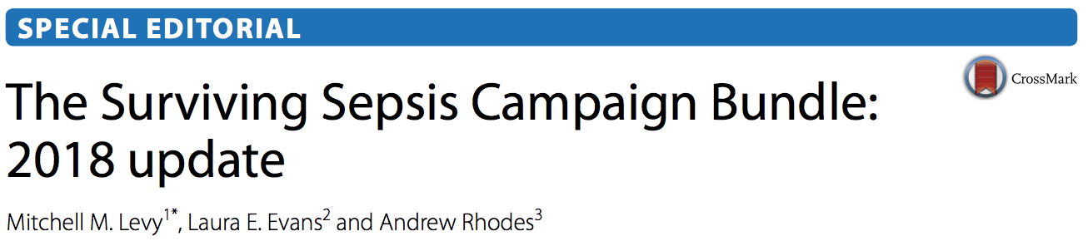
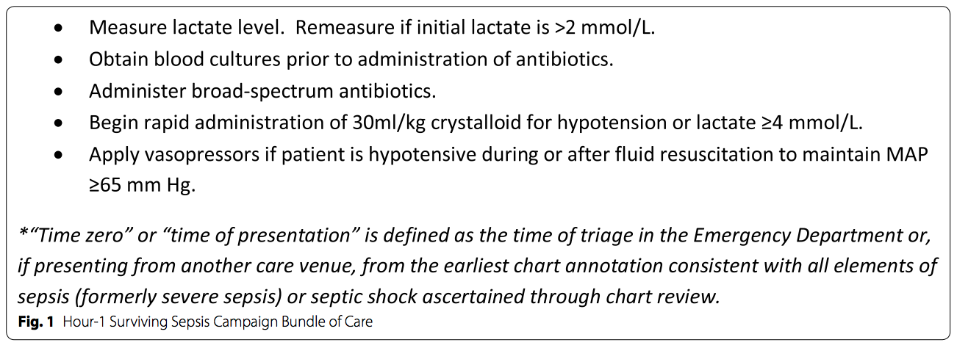
1 giờ đầu tiên
Crit Care Med. 2018 Jun;46(6):997-1000.
Notes:
Crit Care Med. 2015 Mar;43(3):567-73. doi: 10.1097/CCM.0000000000000742.
Lactate measurements in sepsis-induced tissue hypoperfusion: results from the Surviving SepsisCampaign database.
Casserly B¹, Phillips GS, Schorr C, Dellinger RP, Townsend SR, Osborn TM, Reinhart K, Selvakumar N, Levy MM.
Author information
Abstract
OBJECTIVE:
The Surviving Sepsis Campaign guidelines recommend obtaining a serum lactate measurement within 6 hours of presentation for all patients with suspected severe sepsis or septic shock. A lactate greater than 4 mmol/L qualifies for administration of early quantitative resuscitation therapy. We evaluated lactate elevation (with special attention to values > 4 mmol/L) and presence or absence of hypotension as a marker of clinical outcome.
DESIGN AND SETTING:
The Surviving Sepsis Campaign developed a database to assess the overall effect of the sepsis bundles as a performance improvement tool for clinical practice and patient outcome. This analysis focuses on one element of the Surviving SepsisCampaign's resuscitation bundle, measuring serum lactate in adult severe sepsis or septic shock patients and its interaction with hypotension. This analysis was conducted on data submitted from January 2005 through March 2010.
SUBJECTS:
Data from 28,150 subjects at 218 sites were analyzed.
INTERVENTIONS:
None.
MEASUREMENTS AND MAIN RESULTS:
Unadjusted analysis of the 28,150 observations from the Surviving Sepsis Campaign database demonstrated a significant mortality increase with the presence of hypotension in conjunction with serum lactate elevation greater than 2 mmol/L. On multivariable analysis, only lactate values greater than 4 mmol/L, in conjunction with hypotension, significantly increased mortality when compared with the referent group of lactate values less than 2 mmol/L and not hypotensive. Mortality was 44.5% in patients with combined lactate greater than 4 mmol/L and hypotension when compared with 29% mortality in patients not meeting either criteria.
CONCLUSIONS:
Serum lactate was commonly measured within 6 hours of presentation in the management of severe sepsis or septic shock in this subset analysis of the Surviving Sepsis Campaign database in accordance with the Surviving Sepsis Campaign guidelines. Our results demonstrate that elevated lactate levels are highly associated with in-hospital mortality. However, only patients who presented with lactate values greater than 4 mmol/L, with and without hypotension, are significantly associated with in-hospital mortality and is associated with a significantly higher risk than intermediate levels (2-3 and 3-4 mmol/L). This supports the use of the cutoff of greater than 4 mmol/L as a qualifier for future clinical trials in severe sepsis or septic shock in patient populations who use quantitative resuscitation and the SurvivingSepsis Campaign bundles as standard of care.

Slide 82
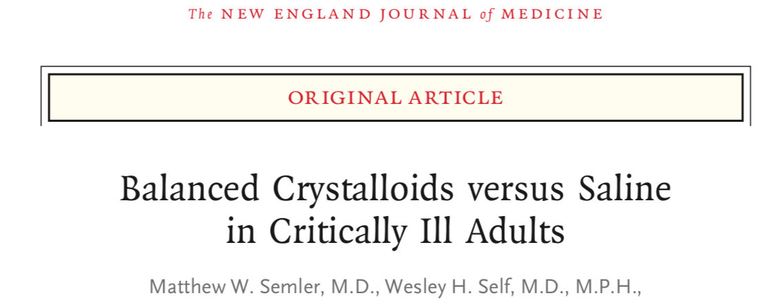
CONCLUSIONS
Among critically ill adults, the use of balanced crystalloids for intravenous fluid administration resulted in a lower rate of the composite outcome of death from any cause, new renal-replacement therapy, or persistent renal dysfunction than the use of saline.
N Engl J Med 2018;378:829-39.

Slide 83
RCT, 5 ICU ở 1 BV
15,802 bn người lớn chia 2 nhóm NaCl 0,9% hoặc dd cân bằng (lactated Ringer hoặc Plasma-Lyte A)
Kết cục: tổn thương thận cấp, điều trị thay thế thận, tử vong trong vòng 30 ngày.
N Engl J Med 2018 Mar 1;378(9):829-839.

Slide 84
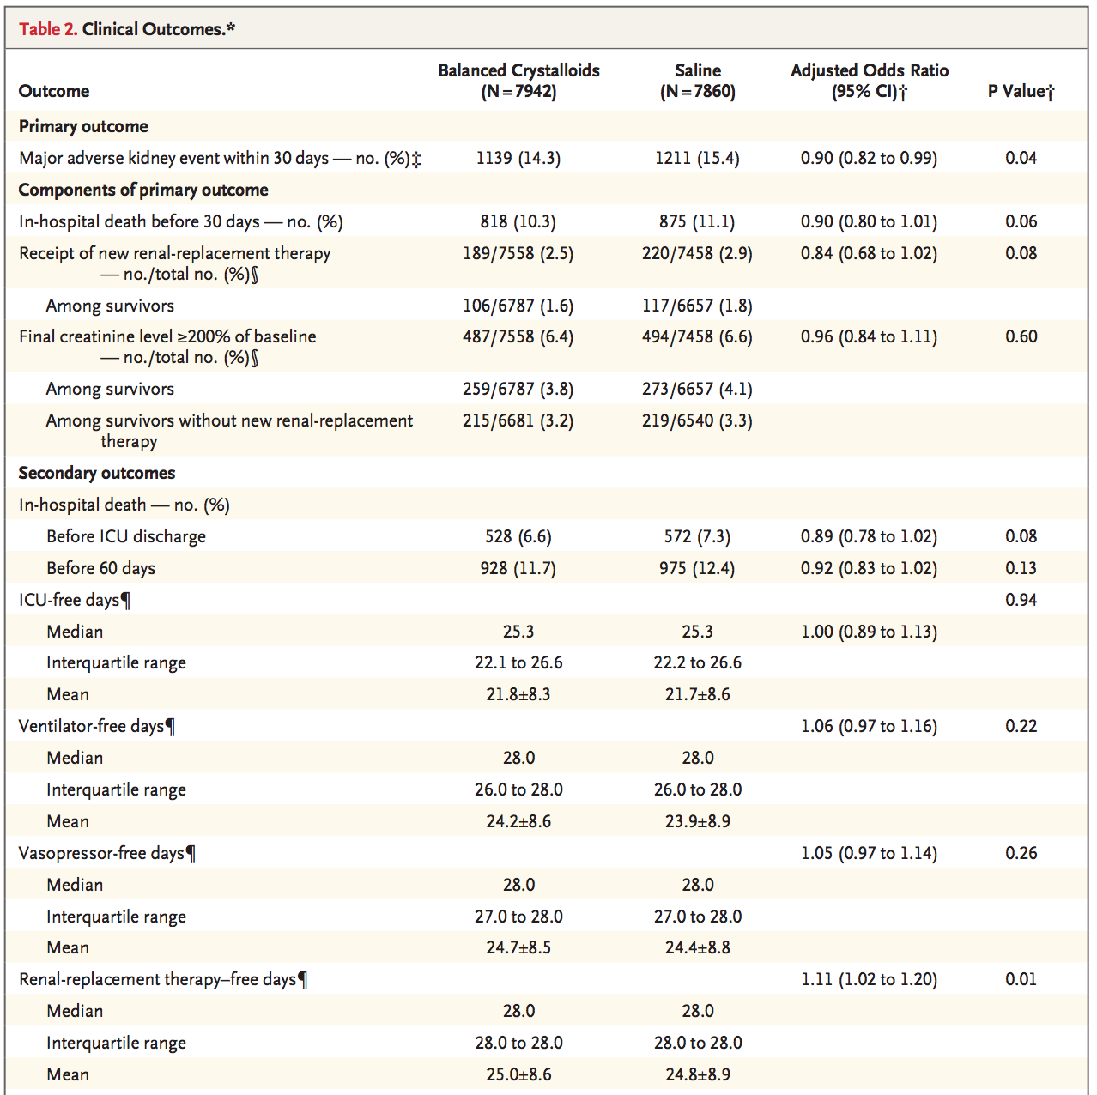

Slide 85
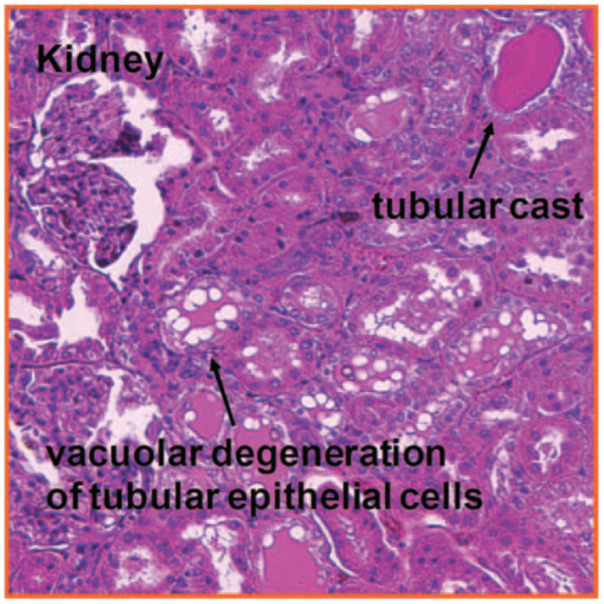
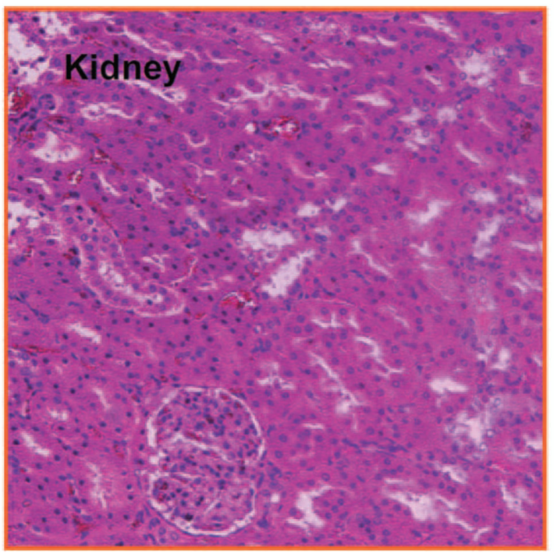
NaCl 0,9% Plasma Lyte
Effects of resuscitation fluids on kidney histopathology in septic rats.
Kidney tissues were collected 24 hr after fluid resuscitation (46 hr after cecal ligation and puncture. Histological sections (5 μm) of kidney were stained with hematoxylin and eosin and periodic acid Schiff.
Chuột truyền NaCl 0,9% có tình trạng mất bờ bàn chải và tạo không bào nhiều hơn so với chuột truyền Plasma Lyte
Zhou F et al. Crit Care Med. 2014 April ; 42(4): e270–e278
Notes:
Effects of resuscitation fluids on kidney histopathology in septic rats. Kidney tissues were collected 24 hr after fluid resuscitation (46 hr after cecal ligation and puncture [CLP]). Histological sections (5 μm) of kidney were stained with hematoxylin and eosin and periodic acid Schiff. NS: Animals with CLP treated with 0.9% saline; Plasma-Lyte (PL): Animals with CLP treated with PL. Saline-treated rats showed significant loss of brush border and vacuolization in tubules, these changes in PL-treated rats are milder.

Slide 86
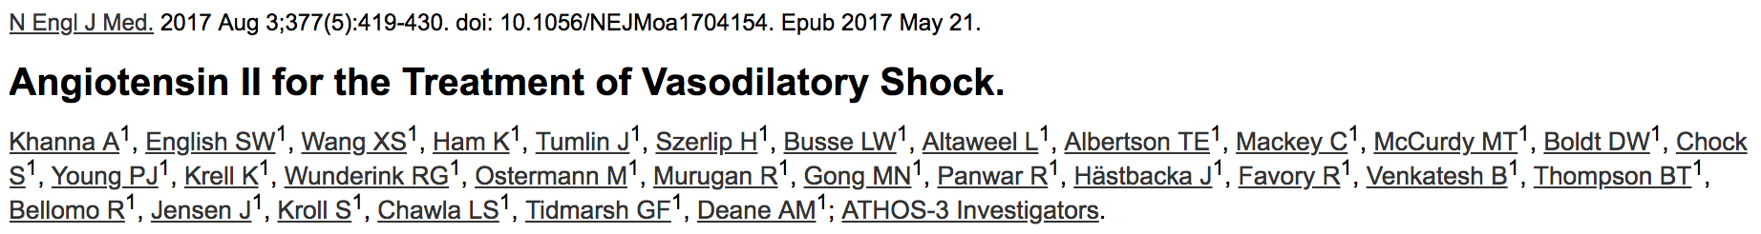


SHOCK, Vol. 47, No. 5, pp. 560–566, 2017
Curr Opin Crit Care 2018, 24:000 – 000
Notes:
ABSTRACT—Refractory septic shock is defined as persistently low mean arterial blood pressure despite volume resuscitation and titrated vasopressors/inotropes in patients with a proven or suspected infection and concomitant organ dysfunction. Its management typically requires high doses of catecholamines, which can induce significant adverse effects such as ischemia and arrhythmias. Angiotensin II (Ang II), a key product of the renin–angiotensin–aldosterone system, is a vasopressor agent that could be used in conjunction with other vasopressors to stabilize critically ill patients during refractory septic shock, and reduce catecholamine requirements. However, very few clinical data are available to support Ang II administration in this setting. Here, we review the current literature on this topic to better understand the role of Ang II administration during refractory septic shock, differentiating experimental from clinical studies. We also consider the potential role of exogenous Ang II administration in specific organ dysfunction and possible pitfalls with Ang II in sepsis. Various issues remain unresolved and future studies should investigate important topics such as: the optimal dose and timing of Ang II administration, a comparison between Ang II and the other vasopressors (epinephrine; vasopressin), and Ang II effects on microcirculation

Slide 87

2 thuốc vận mạch mới angiotensin II và selepressin
Pathways for blood pressure homeostasis during vasodilatory shock.
Phenylephrine and selepressin are exogenous vasopressors.
Curr Opin Crit Care 2018, 24:000 – 000
Notes:
terlipressin
In 2017–18, two new vasopressors have been introduced: selepressin 98 and angiotensin II.99 In preliminary studies, both drugs have been shown to be e ective in increasing blood pressure and reducing noradrenaline dose, potentially representing a new option to reduce the use of catecholamines in septic shock. Whether this e ect is re ected in improved patient outcomes remains to be
demonstrated in future trials.

Slide 88

On Friday, May 26th, 2017, the World Health Assembly and the World Health Organization made sepsis a global health priority, by adopting a resolution to improve, prevent, diagnose, and manage sepsis.
Notes:
On Friday, May 26th, 2017, the World Health Assembly and the World Health Organization made sepsis a global health priority, by adopting a resolution to improve, prevent, diagnose, and manage sepsis.

Slide 89
Xin chân thành cảm ơn

